Slide 1
EBSCOhost平台检索指南

Slide 2


EBSCO was founded by
Elton B. Stephens in 1944
70 years serving the information needs of institutions
EBSCO Industries is among Forbes Top 200 Privately Held Companies
5,700 employees
1,100+ employees outside the U.S

Slide 3

杰出的在线搜索服务提供商
  375+ databases via EBSCOhost with 132 million+ records
  3,000+ employees in EBSCO Information Services
聚合、出版、传播
  License content from over 90,000 publications
  Leading eBook distributor with over 450,000 books available
  Discovery Service provider

Slide 4
EBSCO用户
EBSCO数据库是在中国大陆地区有近600家高校订户，北京大学、清华大学、上海交通大学、西安交通大学、北京交通大学、复旦大学、中国人民大学、中国科学院、中国社科院、中国国家图书馆，上海图书馆，浙江图书馆、天津图书馆均为EBSCO数据库的用户。

Slide 5
课程内容
第一部分： 数据库介绍
第二部分： 上机操作演示
第三部分：支持网站&问答

Slide 6
第一部分： 数据库内容介绍
Introduction of Database Content
Academic Search Premier
综合学科检索数据库
Business Source Premier
企业商管财经数据库
Communication and Mass Media Complete
传播与语言沟通研究期刊全文数据库
Communication Source
传播暨应用外语全文数据库

Slide 7
Academic Search Version
Academic Search Version | 持续收录的全文期刊和杂志 | 持续收录的同行评审的期刊 | 持续收录且无延迟出版的同行评审的期刊 | 被Web of Science 或Scopus 索引的持续收录的全文期刊
Elite | 1,440 | 1,177 | 519 | 1,071
Premier | 2,981 | 2,590 | 1,035 | 2,203
Complete | 6,180 | 5,521 | 3,595 | 3,884
ULTIMATE* | 10,630 | 9,631 | 6,875 | 5,854
*Expected figures by June 30, 2017

Slide 8
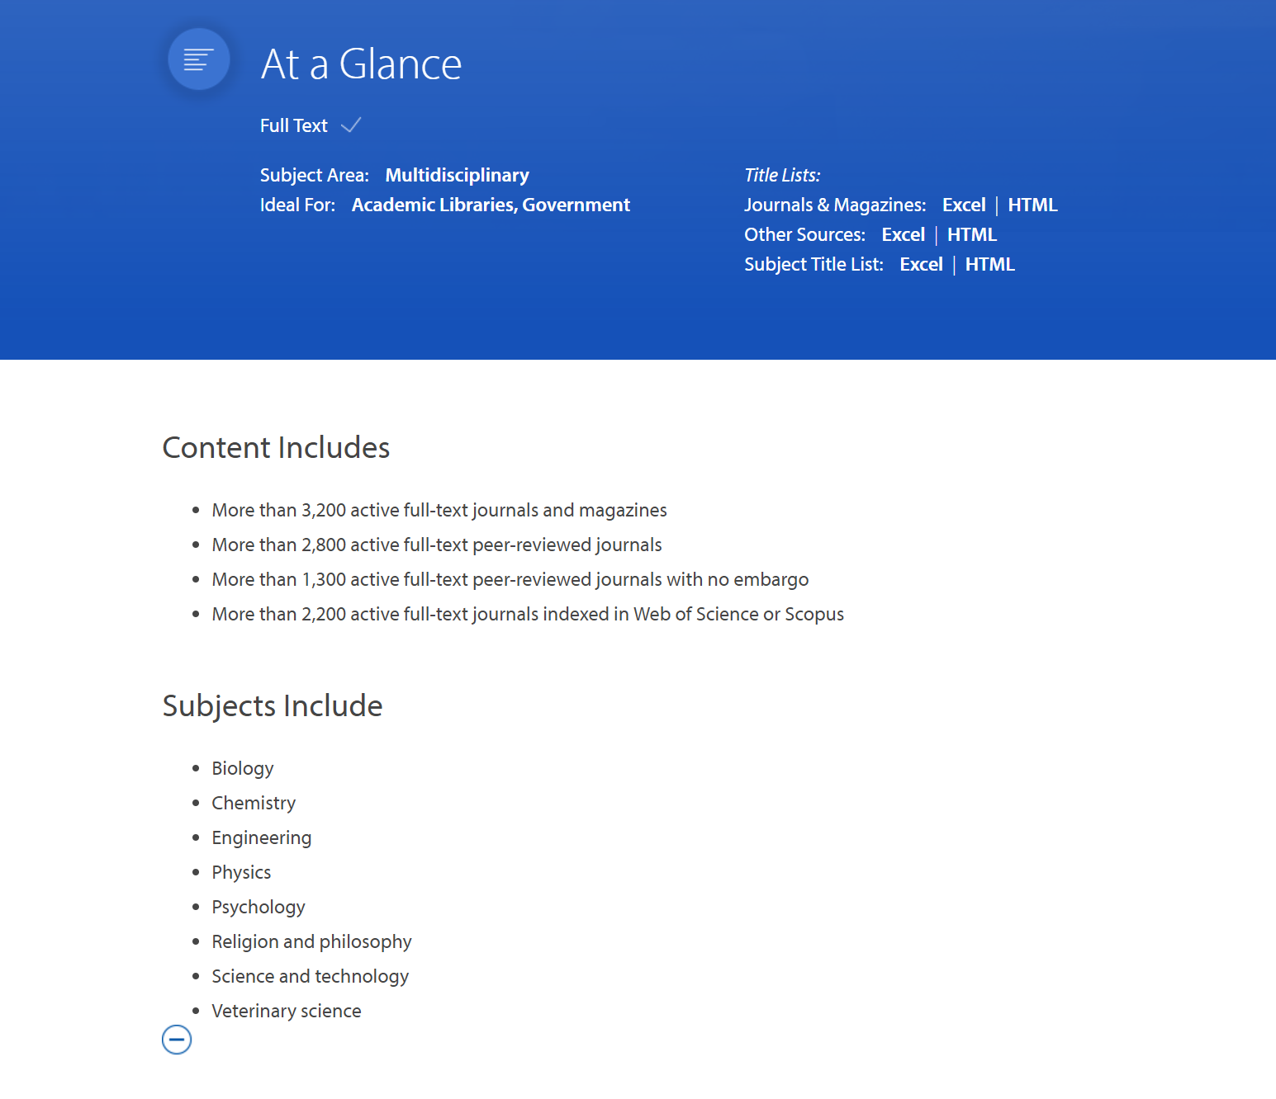
_{进入网站，可下载资源列表}
_{ASP资源统计}
综合学科检索数据库
_{涉及学科，生物、化学、工程、物理等}

Slide 9
Business Source Version
Business Source vertion | 持续收录的全文期刊和杂志 | 持续收录的同行评审的期刊 | 持续收录且无延迟出版的同行评审的期刊 | 被Web of Science 或Scopus 索引的持续收录的全文期刊
Elite | 606 | 357 | 179 | 316
Premier | 1,194 | 695 | 299 | 591
Complete | 2,258 | 1,337 | 792 | 873
ULTIMATE* | 3,508 | 2,087 | 1,392 | 1,043
*Expected figures by June 30, 2017

Slide 10
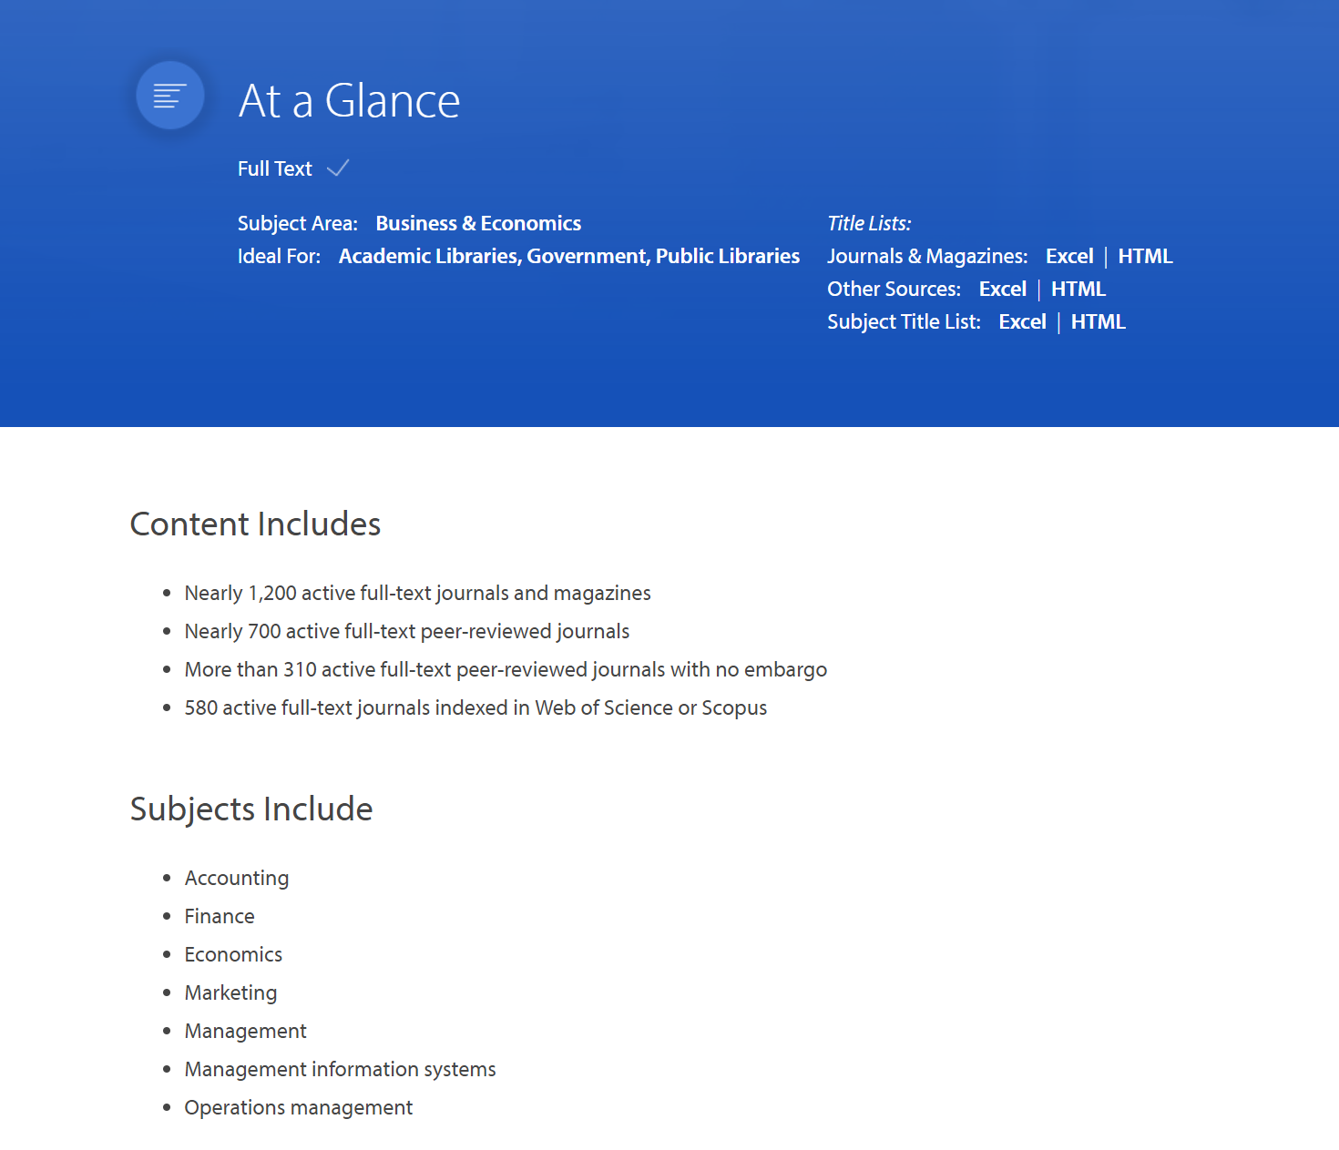
_{进入网站，可下载资源列表}
_{BSP资源统计}
企业商管财经数据库
_{涉及学科}

Slide 11





Top Five General Business Magazines
Magazine Name | EBSCO Full Text Coverage
Business Week | Active Full Text NO Embargo
Forbes | Active Full Text NO Embargo
Fortune | Active Full Text NO Embargo
Harvard Business Review | Active Full Text NO Embargo
Money | Active Full Text NO Embargo
Figures as of January 2017

Slide 12
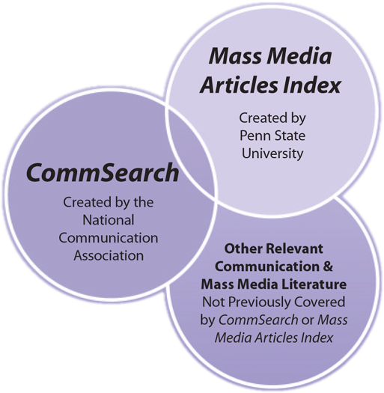
CMMC收录来源结合了美国传播协会（National Communication Association）的CommSearch数据库、美国滨州州立大学（Penn State University）的Mass Media Articles index数据库及许多传播与语言研究相关至研讨会论文、单行本及working paper等资源。
Communication and Mass Media Complete
持续收录期刊的焦点主题分类
沟通 新闻学
语言与语言学 修辞和话语学
语言学 语言病理学
沟通原理 沟通与传播媒体
媒体研究 言语沟通学

Slide 13
Journal Coverage
索引及摘要:
  More than 670 “core” (cover-to-cover coverage完整收录) journals
  More than 175 “priority” (selective coverage择优收录) journals.
全文期刊
  full text for nearly 450 journals (cover-to-cover) with 6 journals having full text prior to World War II
NOTE: Searchable Cited References are also provided for more than 360 journals back as far as 1915

Slide 14
Non-Journal Coverage书籍和专著
超过130种书籍和专著的摘要和索引
122种书籍和专著的全文，including:
  Conversational Skills Rating Scale
  (National Communication Association - January 2007)
  Handbook of Media & Communication Research
  Large Scale Assessment in Oral Communication:
  K-12 & Higher Education
  (National Communication Association - June 2007)
  Reporting for Journalists

Slide 15
Non-Journal Coverage会议论文和会议记录
会议记录和会议论文全文, including:
会议论文– International Communication Association（国际传播协会）
会议论文– National Communication Association （美国传播协会）
会议记录– International Society for Augmentative & Alternative Communication（国际扩大替代沟通协会）
会议记录– National Communication Association Hope Faculty Development Institute
会议记录– National Communication Association National Doctoral Honors Seminar
会议记录– Papers from the Annual Meeting of the Chicago Linguistic Society
研究会议论文集– International Society for Augmentative & Alternative Communication

Slide 16
Communication Source ™
经过将传播与语言沟通研究期刊全文数据库（ Communication and Mass Media Complete ）以及传播研究文献数据库（ Communications Abstracts,以往为Sage出版）合并，EBSCO推出了首屈一指的研究性数据库Communication Source传播暨应用外语全文数据库；内容收录美国及全球出版之学术期刊、会议论文、会议记录、商业性出版品、杂志与期刊。
Communication Source是学者研究大众传播媒介传播理论、语言学、组织沟通、语音和语言病理学最完整的信息来源。

Slide 17
Communication Source Overview
将近700种全文期刊
超过1000种期刊的索引和摘要
超过6800笔主要词汇及将近11000非主要词汇的主题分类与同义词辞典
资源最早回溯到1900年
250种全文刊是传播与语言沟通研究期刊全文数据库（CMMC）中没有收录的

Slide 18
Full-Text Communication Databases Compared
DATABASE | Full-Text Journals | Full-Text Journals Not Available in Any Version of Academic Search
Communication & Mass Media Complete | 448 | 425
Communication Source | 697 | 664

Slide 19
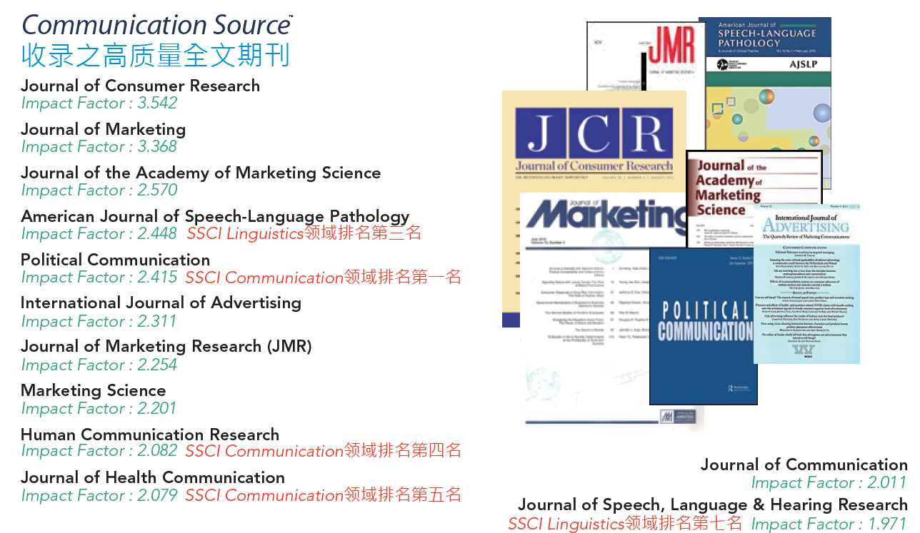
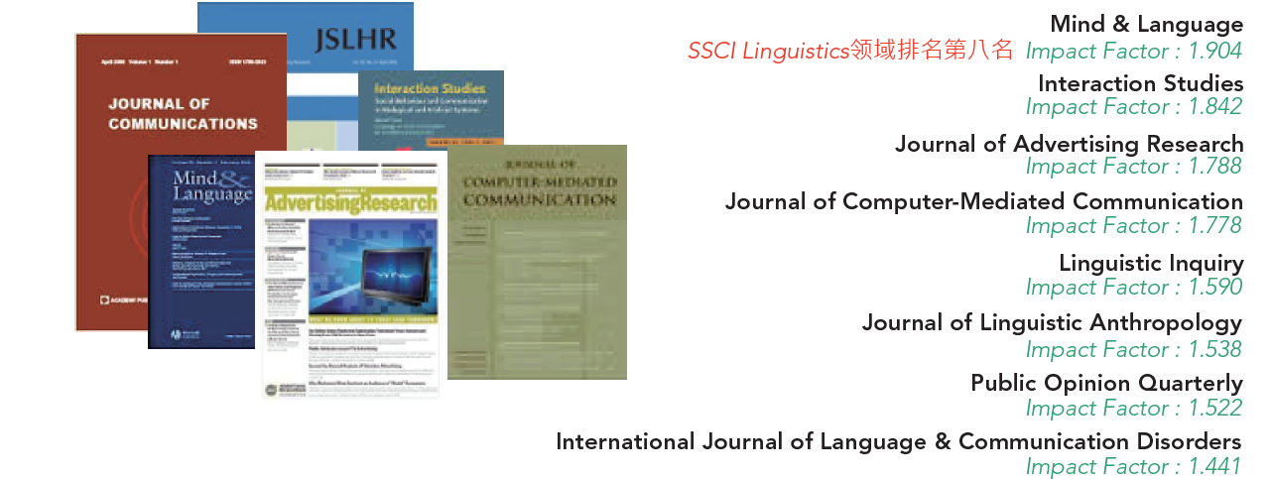

Slide 20


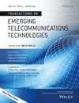
Featured Full-Text Journals Available in Communication Source
a
(Not found in any other EBSCO Academic database):
Glottotheory
  Published by De Gruyter
International Journal of Satellite Communications & Networking
  Published by John Wiley & Sons, Inc.
STUF: Language Typology & Universals
  Published by De Gruyter
Tijdschrift voor Communicatiewetenschap
  Published by Uitgeverij Boom
Transactions on Emerging Telecommunications Technologies
  Published by John Wiley & Sons, Inc.

Slide 21



Other Major Full-Text Journals Available in Communication Source
a
(Not found in any other EBSCO Academic database):
Dutch Journal of Applied Linguistics
Explorations in Media Ecology
Jahrbuch für Medienphilosophie
Journal of Applied Journalism & Media Studies
Journal of Argumentation in Context
Journal of Fandom Studies
Journal of Immersion & Content-Based Language Education
Journal of Language Aggression & Conflict
Journal of Language & Sexuality

Slide 22

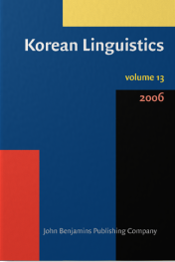

Other Major Full-Text Journals Available in Communication Source
a
(Not found in any other EBSCO Academic database):
Journal of Development Communication
Korean Linguistics
Language Evolution
PLATFORM: Journal of Media & Communication
Synergies Europe
Translation Spaces
University Faculty of Communication Journal
Voices of Democracy

Slide 23
第二部分： 上机操作演示
基本检索&高级检索
布尔逻辑和检索技巧
新建文件夹
出版物检索&设置期刊提醒
主题词及同义词查询
图片检索

Slide 24
如何进入EBSCO
一般在图书馆中找到点击“电子资源数据库”，找到EBSCO，点击链接即可进入选择数据页面，或者直接进入检索页面

Slide 25
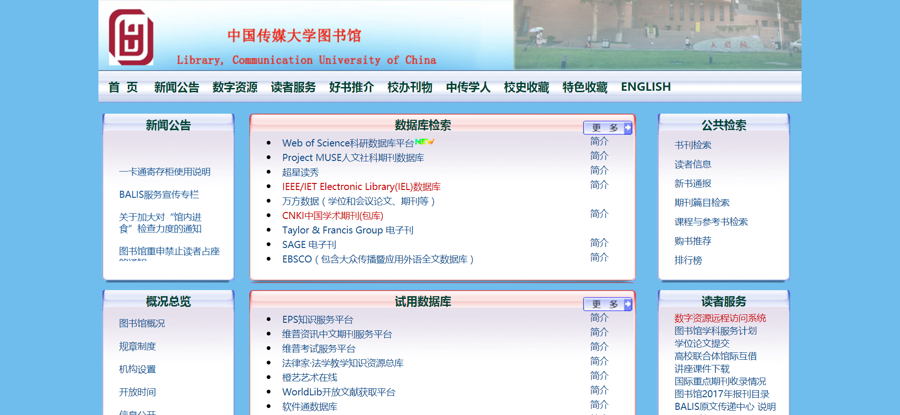

Slide 26
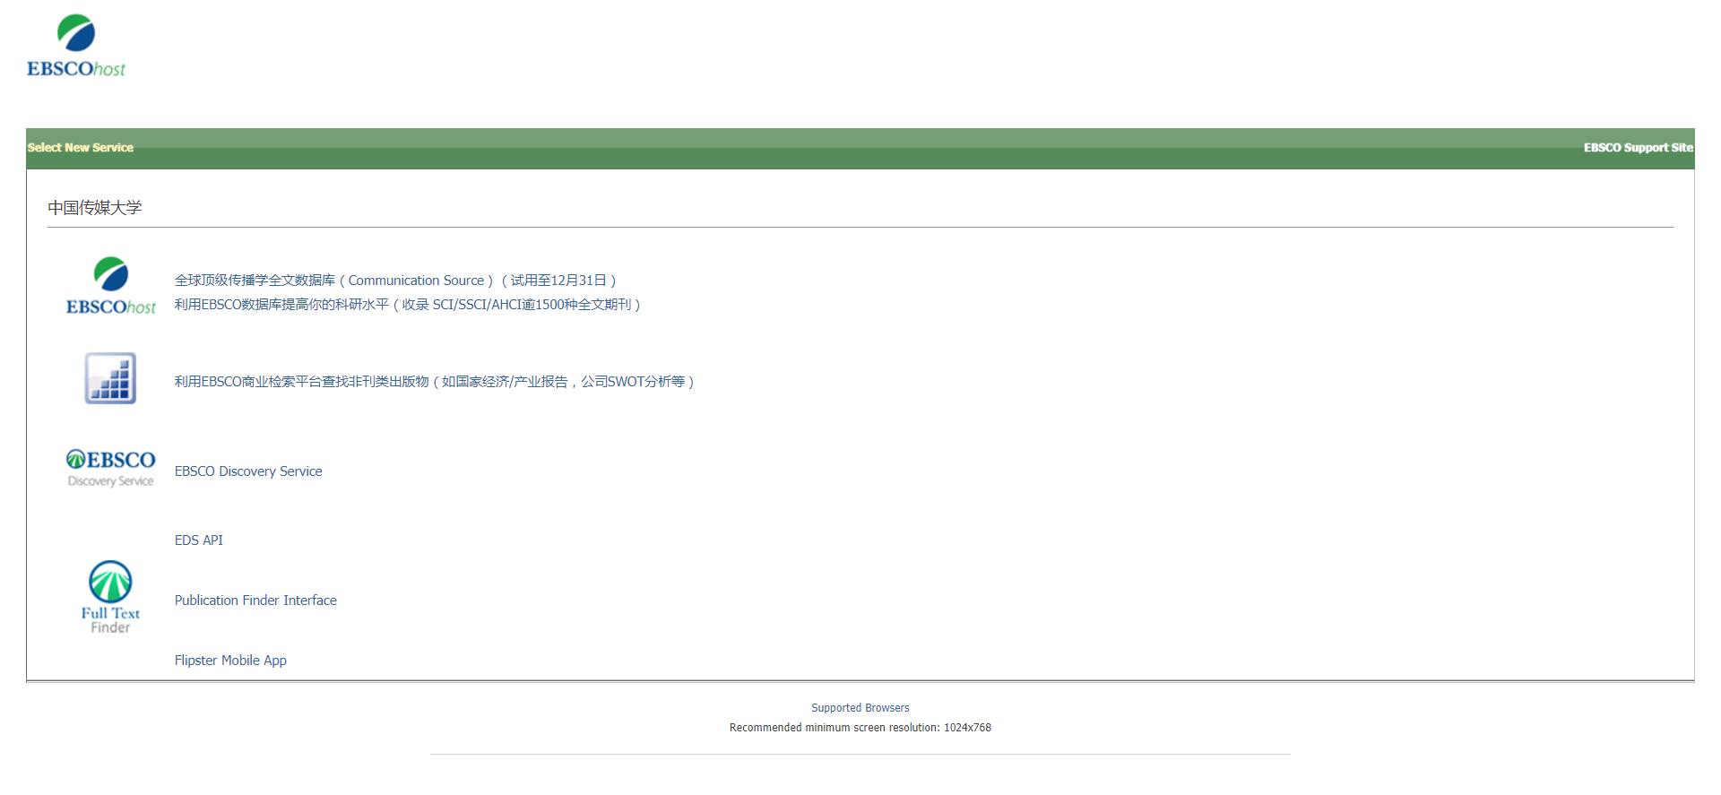

Slide 27
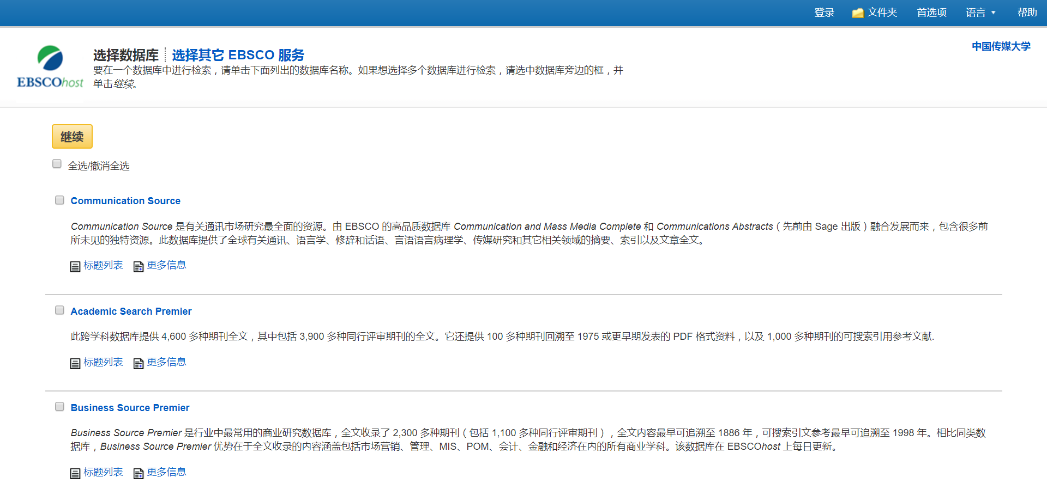

Slide 28
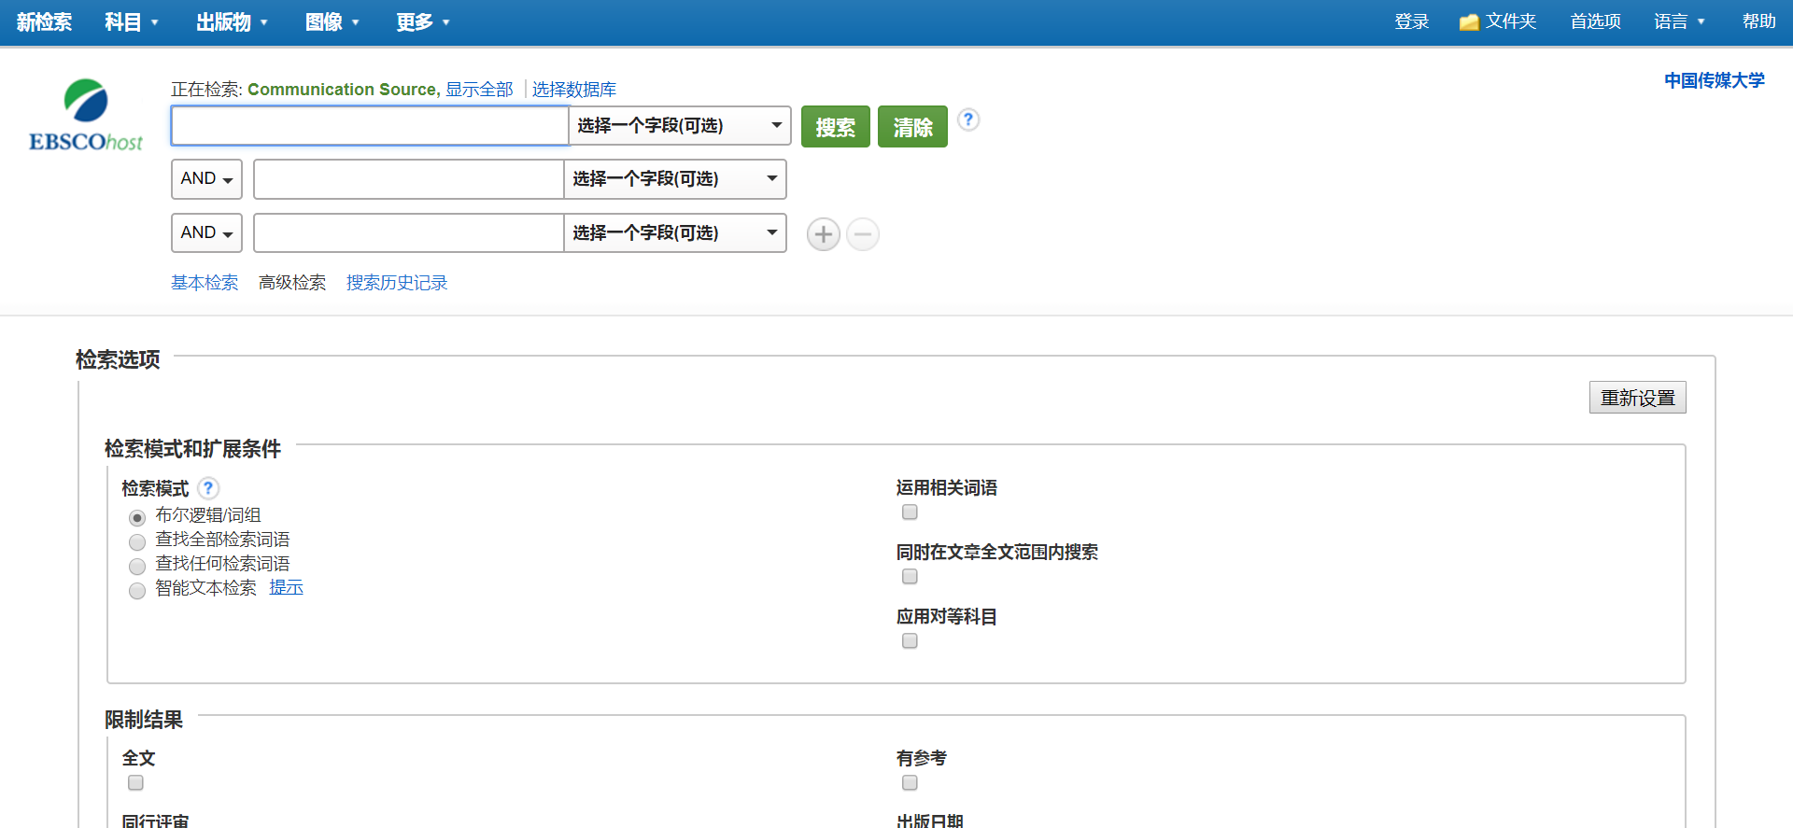

Slide 29
高级检索

Slide 30
_{使用帮助}
_{主题词查询}
_{建立个人文件夹，长期保存文档等内容}
_{检索出版物}

Slide 31
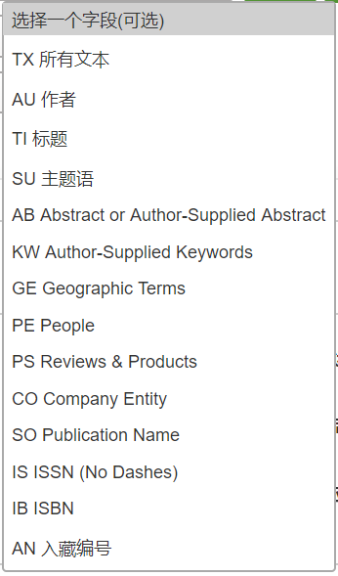
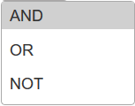
_{查看帮助}
_{添加检索框，最多12个}
_{字段限制}
_{逻辑运算符}

Slide 32
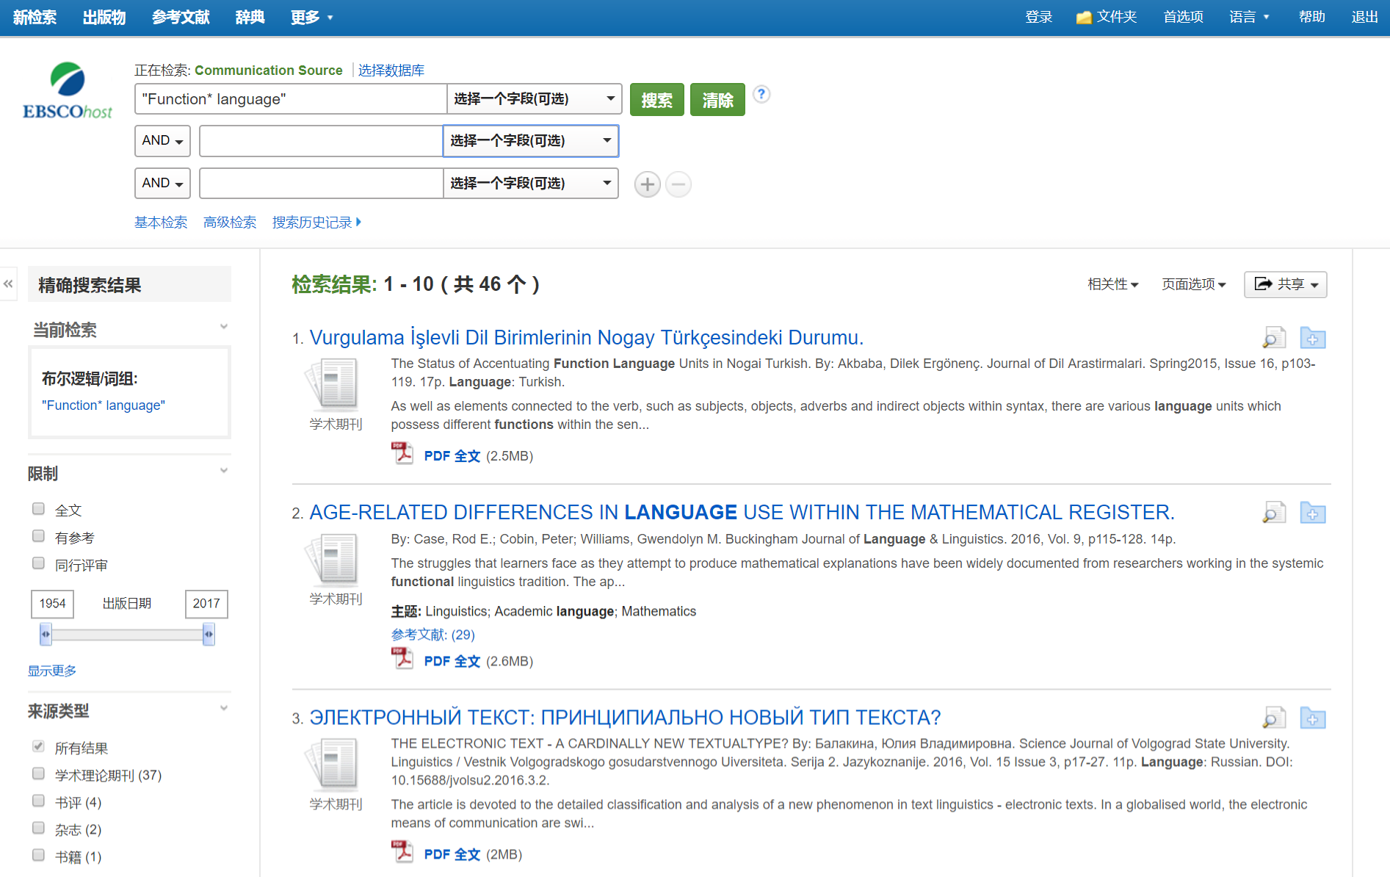

Slide 33
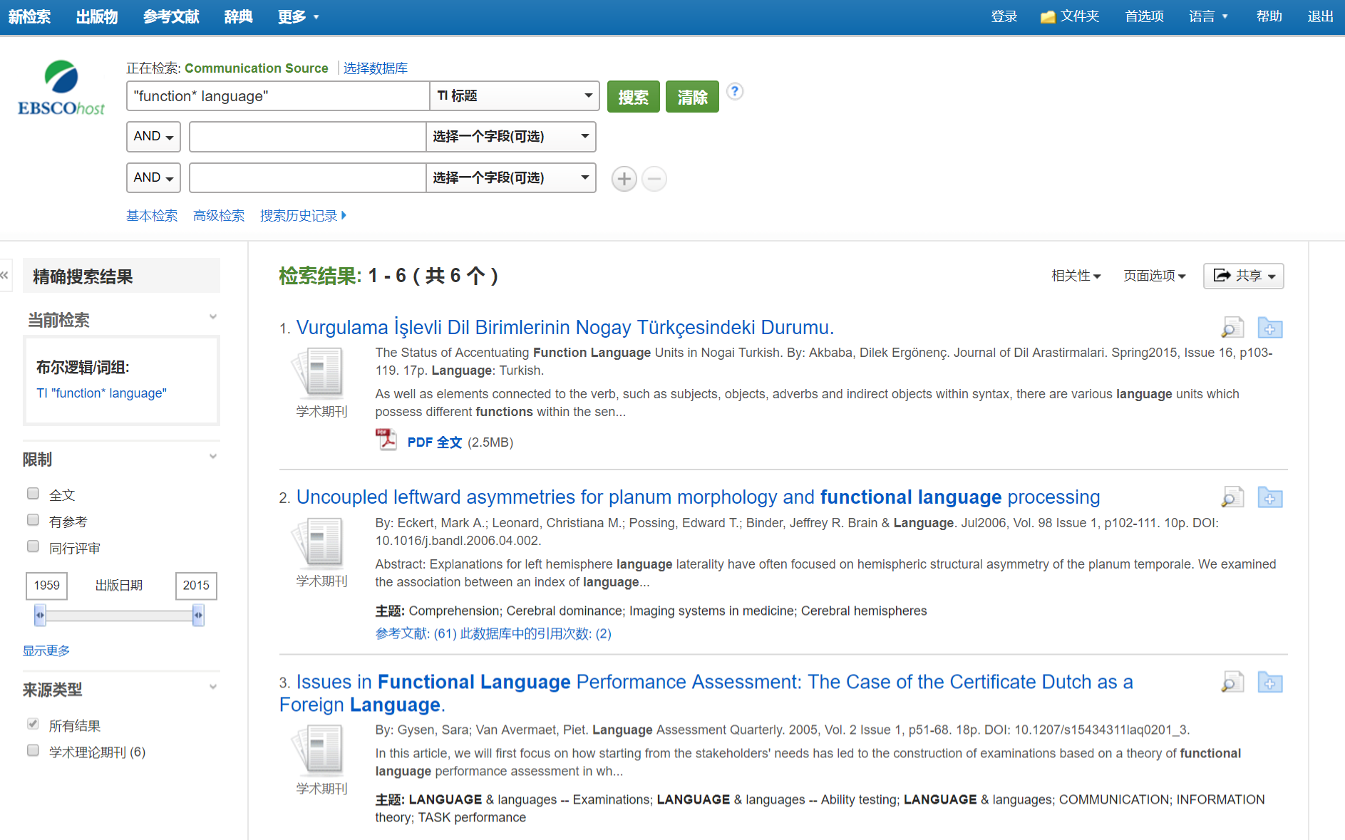

Slide 34
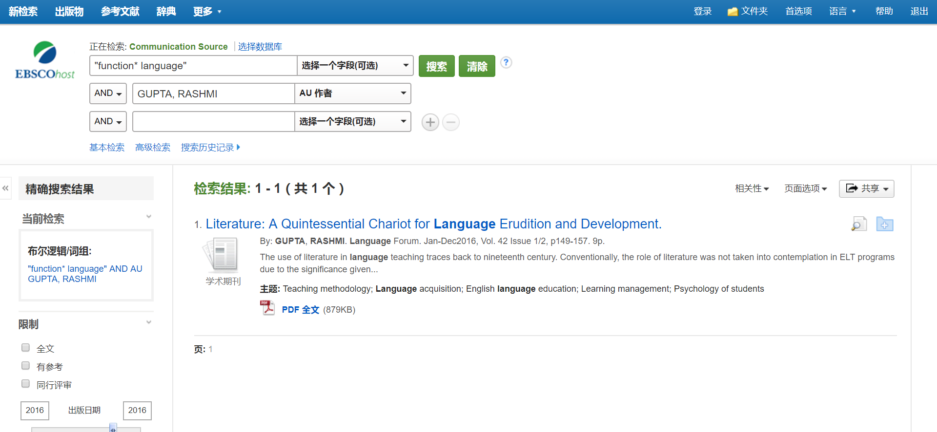

Slide 35
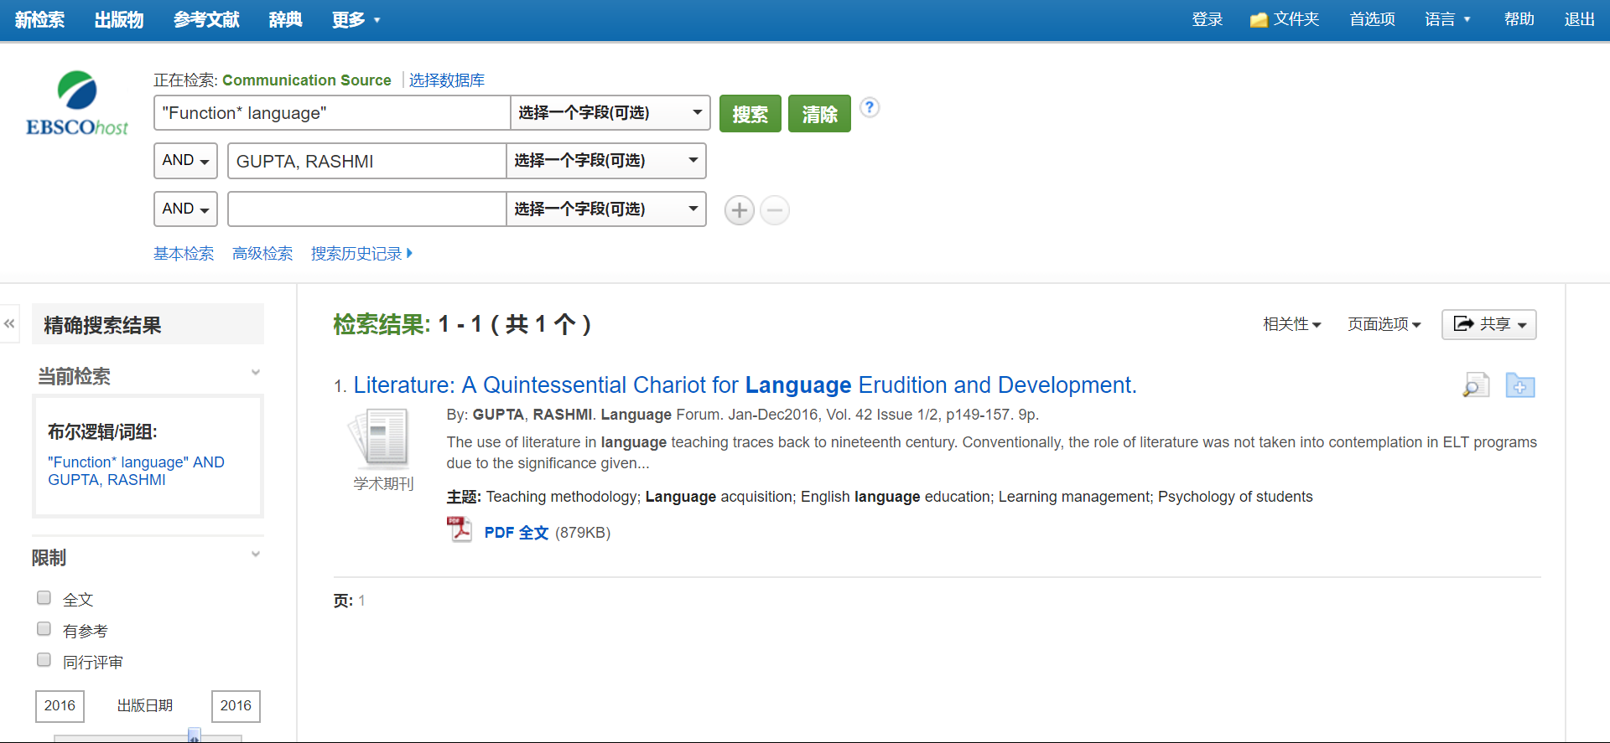

Slide 36
检索技巧
截词符号(*)用于检索变形体，单复数
  econ* 可以检索到economy, economic, economically, etc
  Student*可以检索到student, students
通配符：适用于一个字母(?)用于检索英美单词拼写差异
  organi?ation 可以检索到 organisation or organization
通配符：适用于多个字母(#)用于检索英美单词拼写差异
  behavio#r will 可以检索到 behavior or behaviour
短语检索（“”）用于检索固定短语
  “global warming” 可以检索到固定格式的词组，位置顺序保持不变。

Slide 37
布尔逻辑运算符
AND 用于缩小检索范围，类似于“交集”概念
coffee and tea 检索到的结果中既包含coffee 也包含tea。
OR 用于扩大检索范围，类似于“并集”概念
college or university 检索的结果中或者包含college ，或者包含university。
NOT 用于排除检索结果中不需要的项，类似于“非”的概念
Cookies not computer 检索的结果只和Cookies相关，不包含computer 。

Slide 38
检索结果筛选及查看

Slide 39
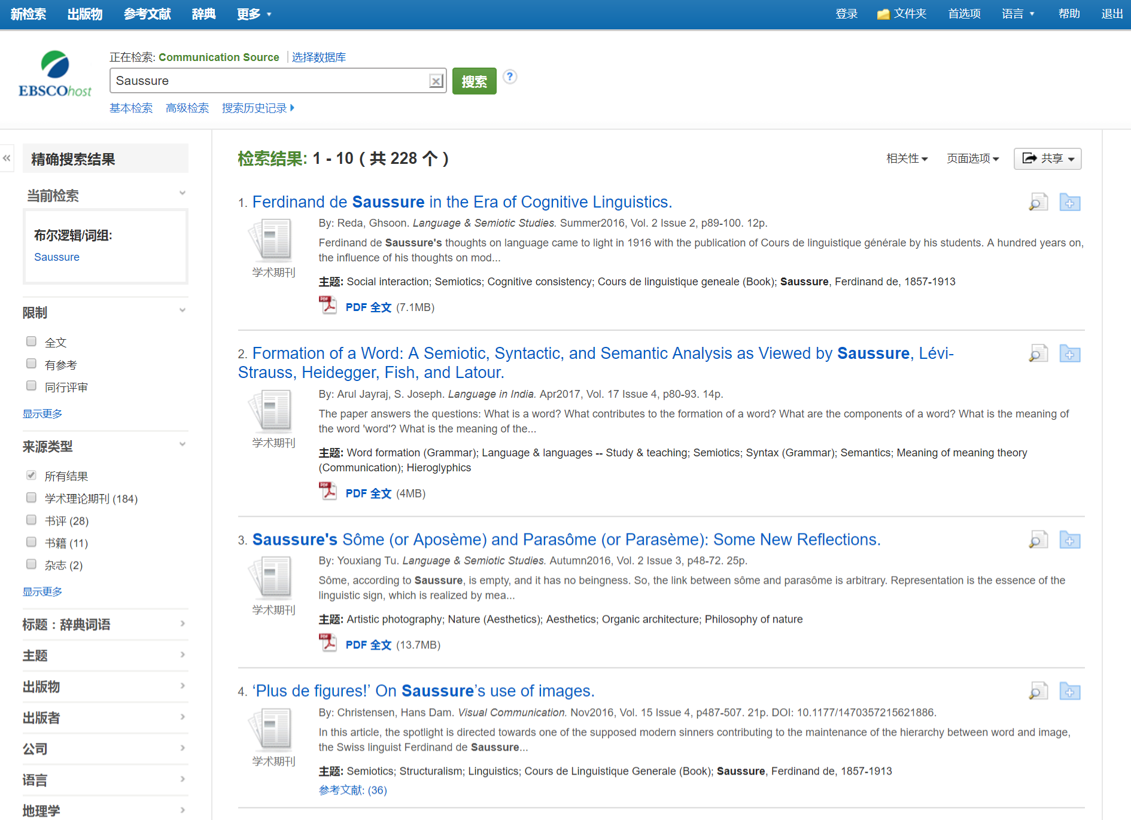
语言学家斐迪南·德·索绪尔是后世学者公认的结构主义的创始人，现代语言学理论的奠基者。
_{筛选检索结果}
_{勾选复选框，重新筛选结果}
_{按来源类型筛选}
_{其他筛选条件}

Slide 40
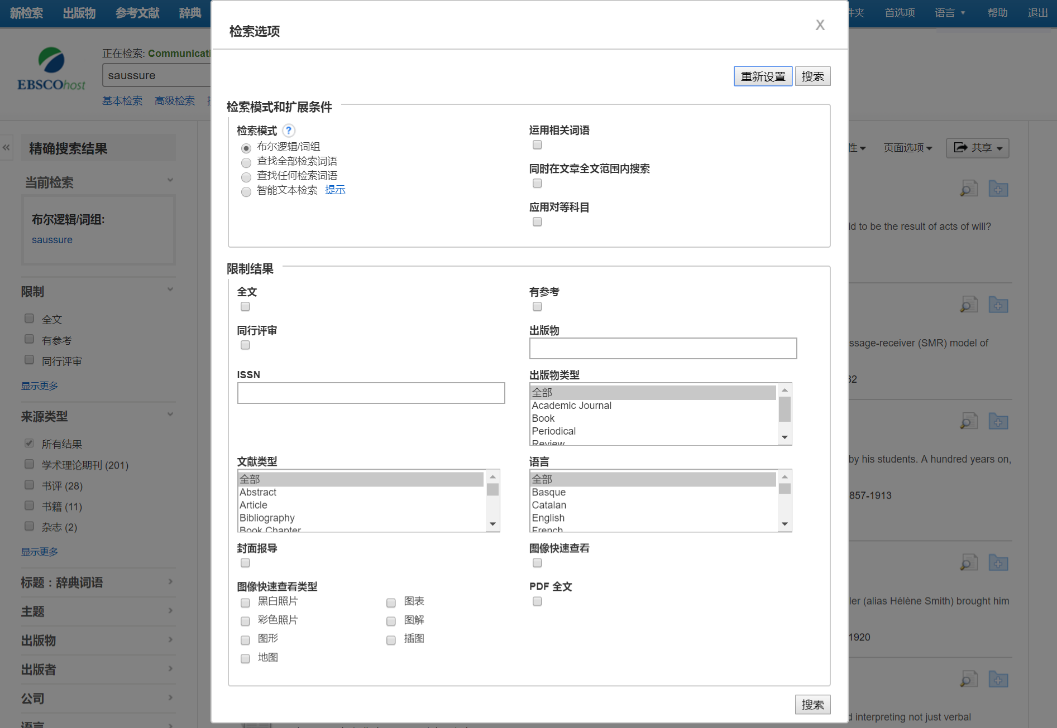

Slide 41
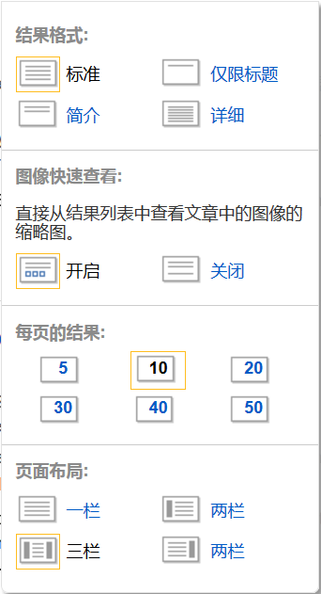
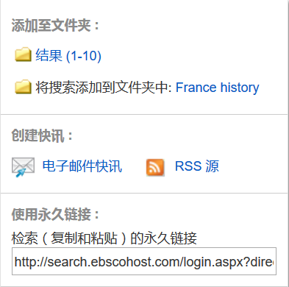
_{结果排序}
_{控制页面显示方式}
_{共享至文件夹/邮件/永久链接}

Slide 42
_{查看文章简介}
_{点击查看文章详细信息}
_{将文章添加到文件夹}

Slide 43
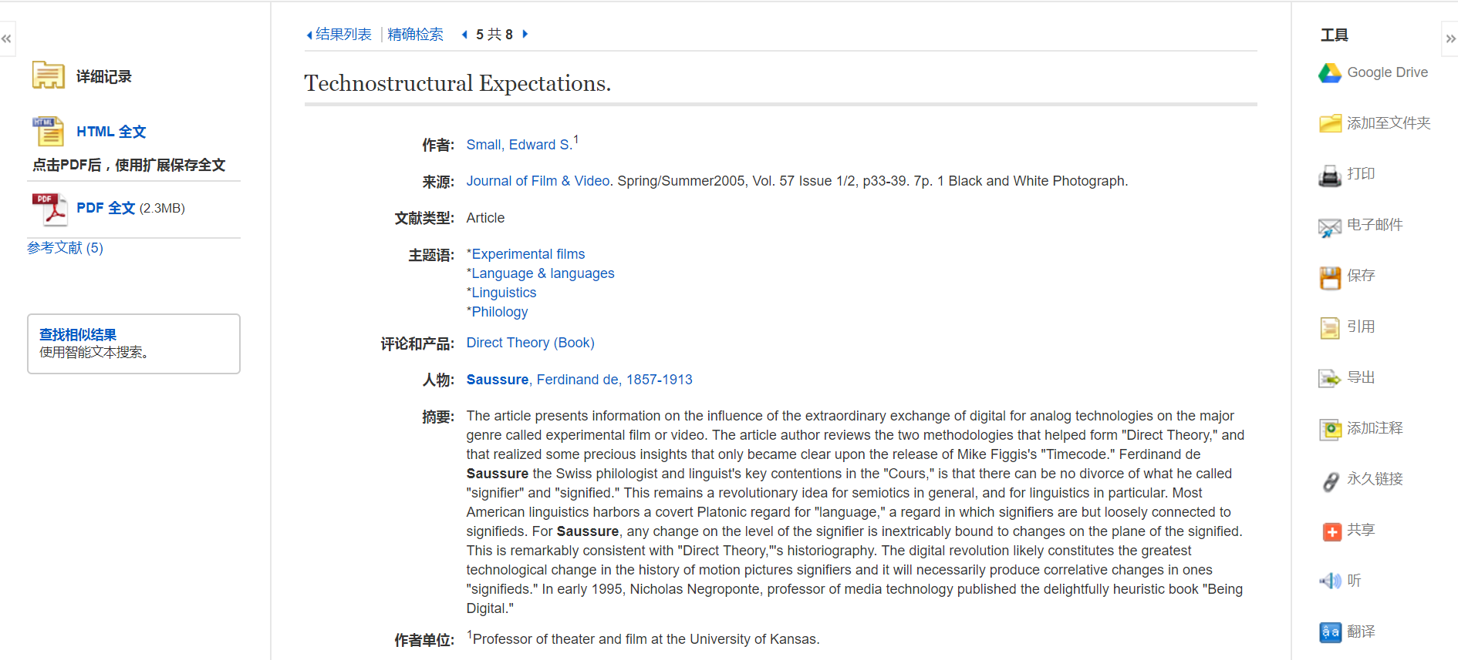
_{查看文章}
_{独有朗读和翻译功能}
_{保存到文件夹}
_{9种参考文献格式，可复制粘贴到参考文献列表中}
_{可导出至常用文献管理工具中}
_{文章信息（字段相关）}
_{英音/美音/澳大利亚口音朗读原文}
_{文章翻译}

Slide 44
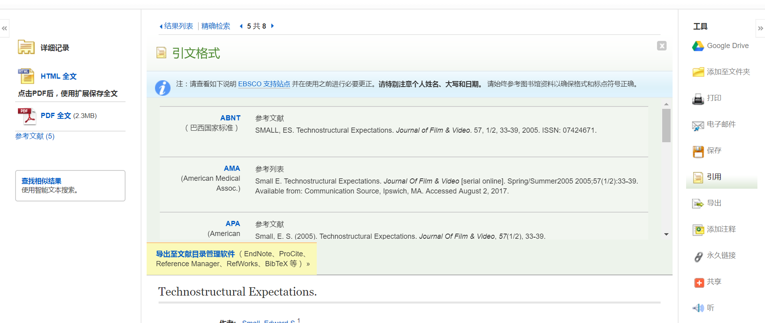

Slide 45
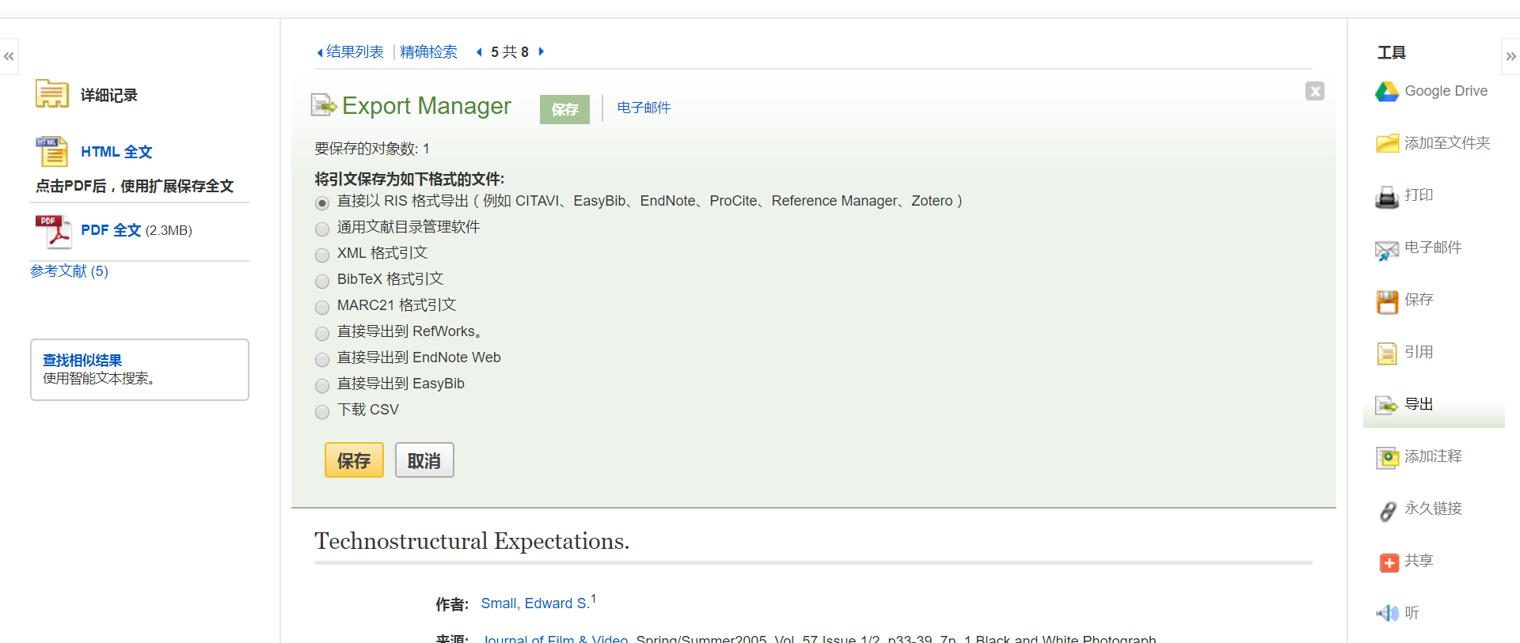

Slide 46
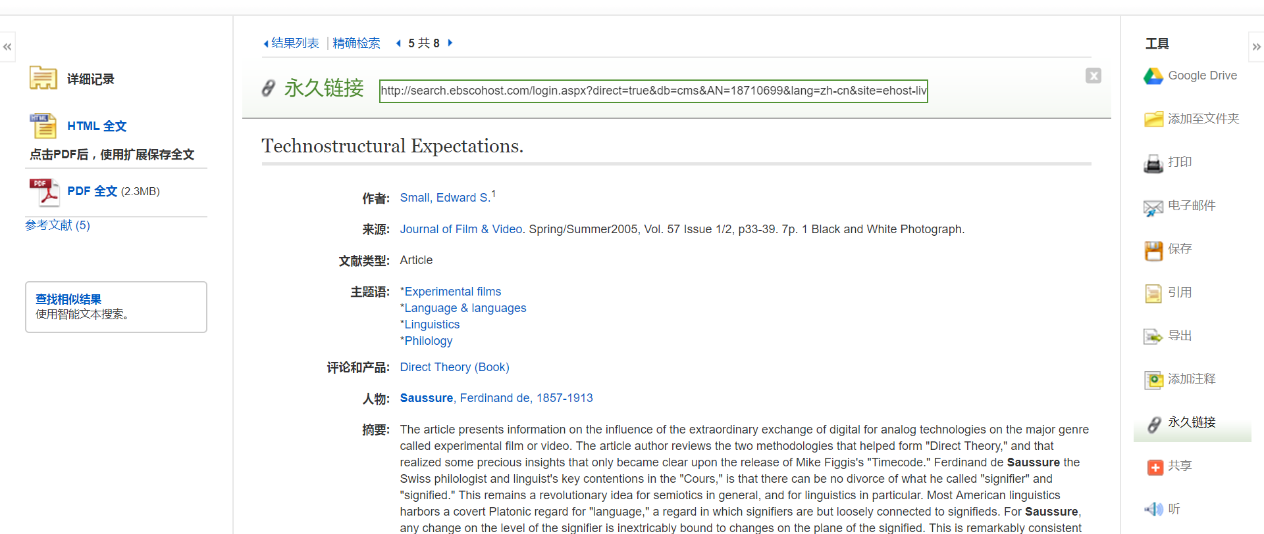

Slide 47
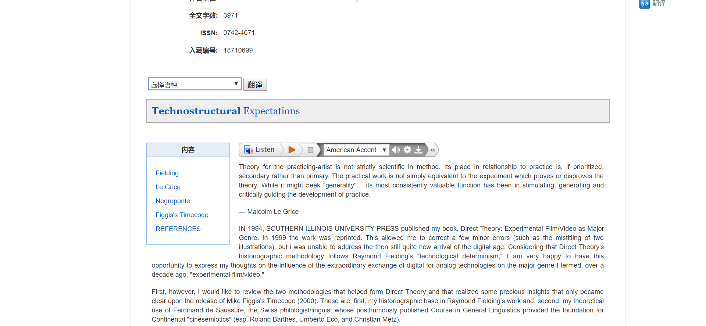
_{三种不同口音，可下载}

Slide 48
如何检索HTML格式文献？
输入公式：keyword and FM T 可以检索到HTML格式文献，实现全文翻译及在线朗读功能，注意PDF文章无此功能。

Slide 49
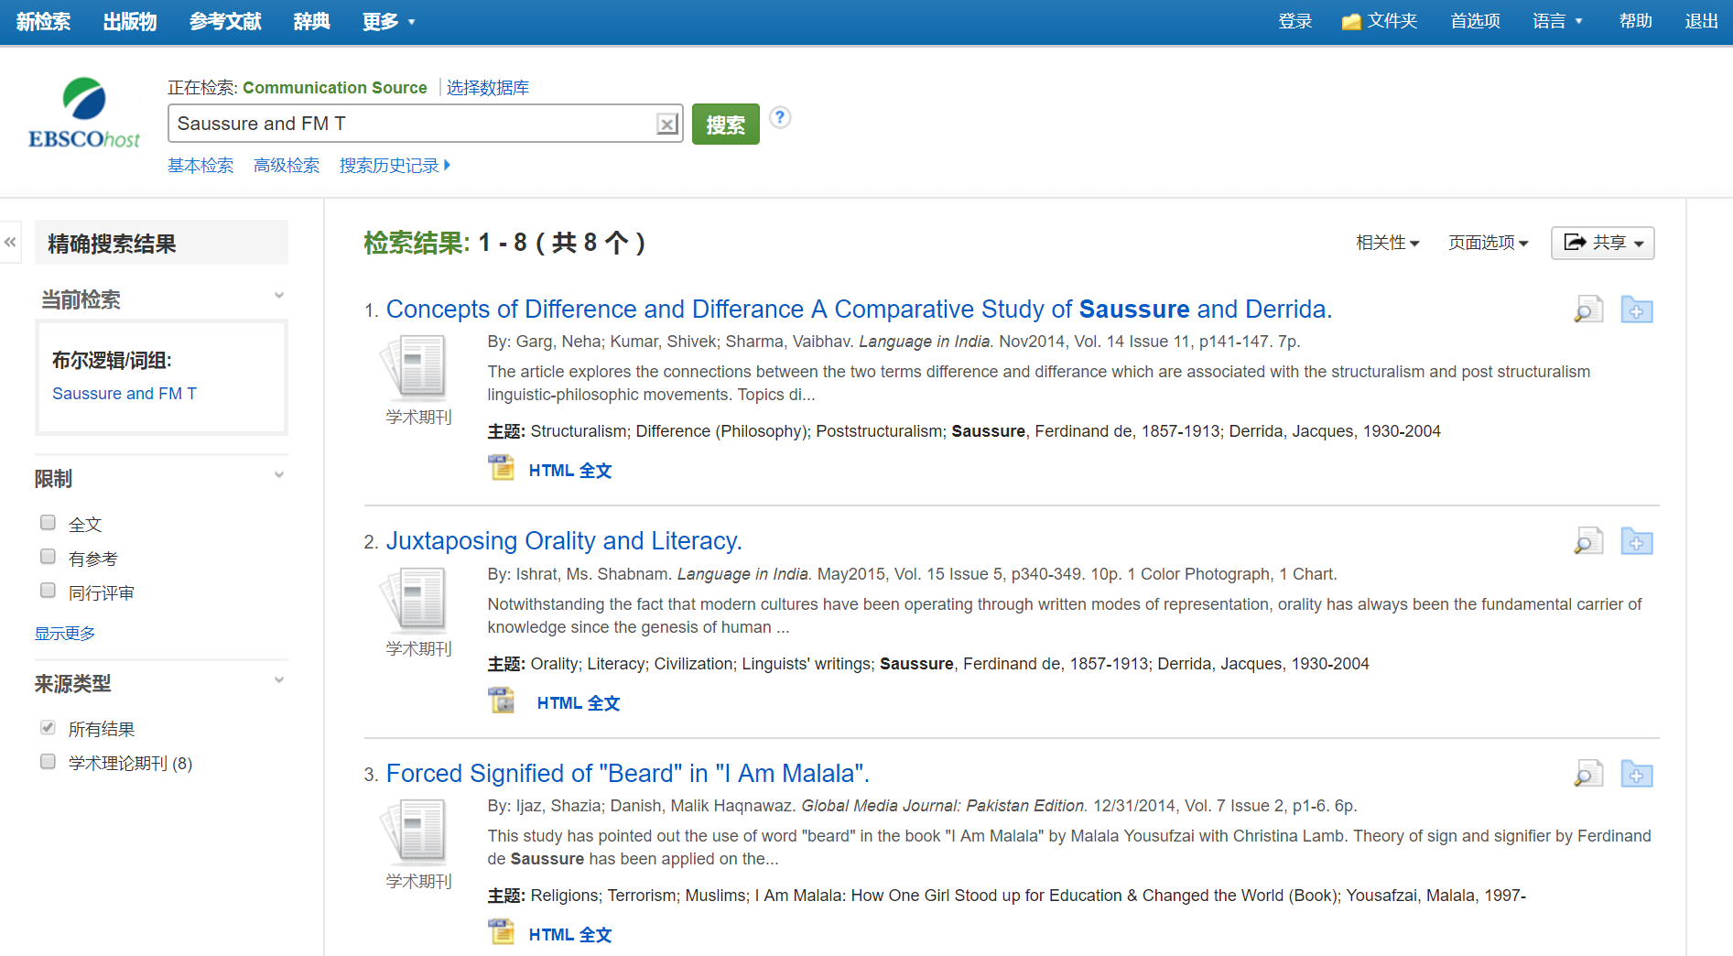
_{检索结果中均含有HTML格式的全文}

Slide 50
文件夹的建立及利用
可免费注册个人文件夹
可长期保存个人检索到的文章、图书、视频等内容，还可以订阅期刊或检索提醒，新建或分享文件夹。
点击右上角“登录”，先创建文件夹

Slide 51
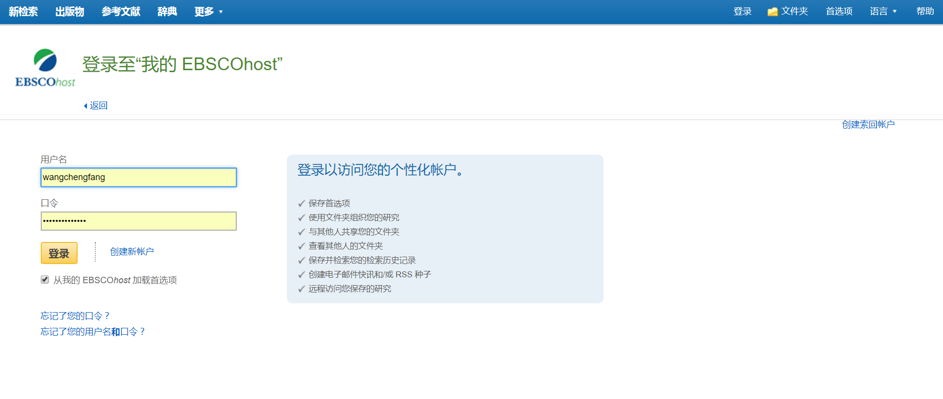

Slide 52
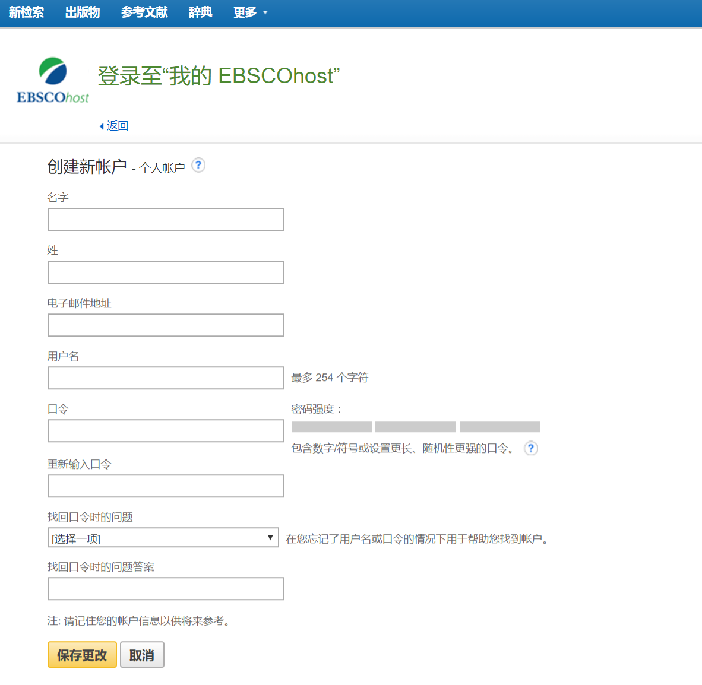
_{注：密码要求为大小写字母，阿拉伯数字，特殊符号组合}

Slide 53
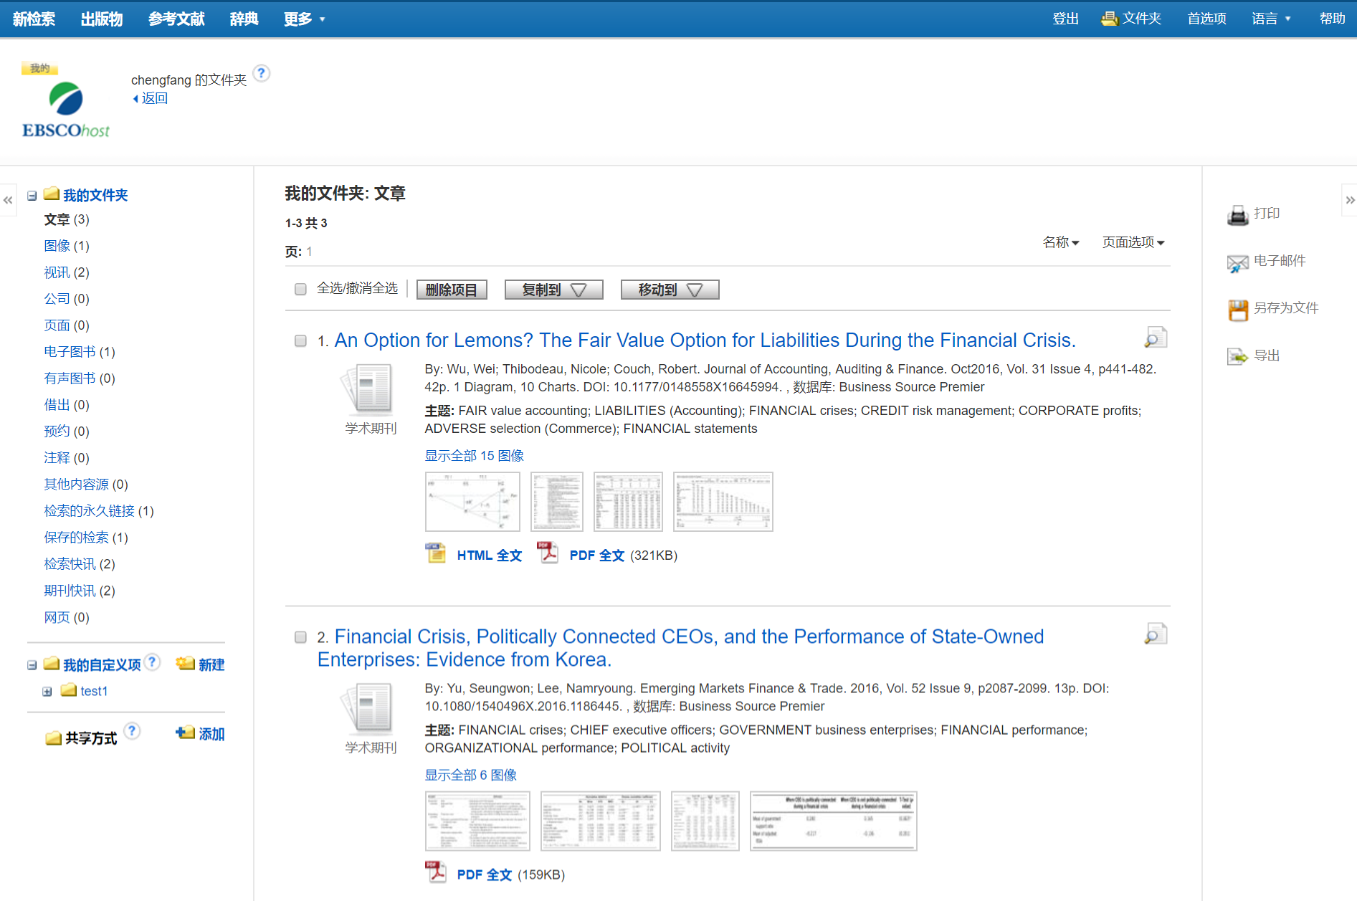
_{个人专属文件夹，点击？查看帮助}
_{保存内容列表}
_{对保存的内容进行操作}
_{新建文件夹}

Slide 54
出版物检索及设定期刊提醒

Slide 55
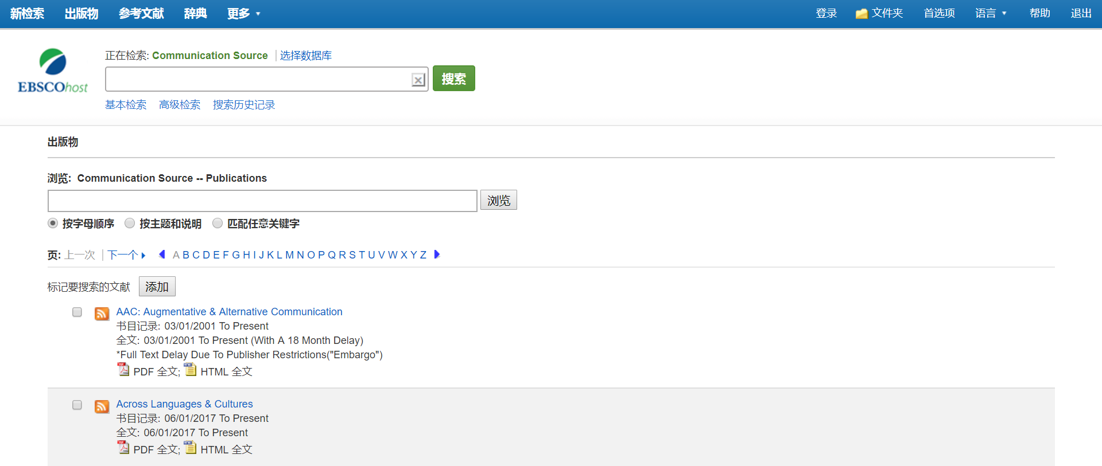
_{输入刊名或关键词，点击“浏览”，进行查找}

Slide 56
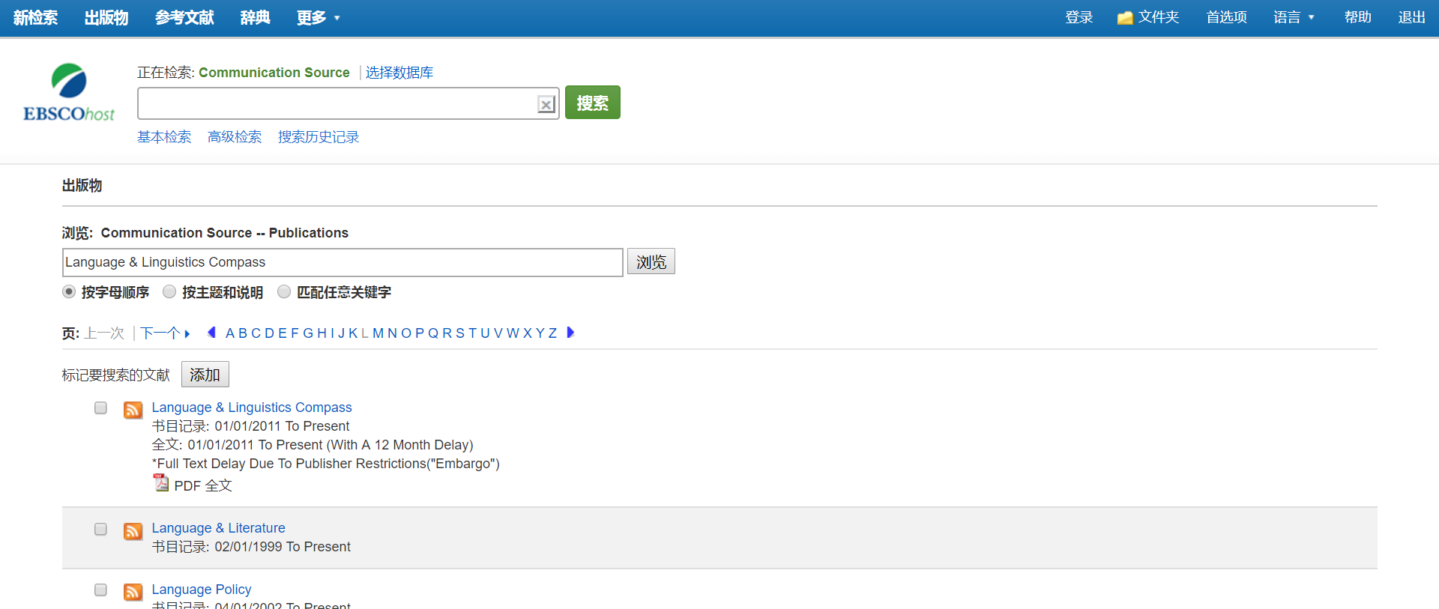
_{点击刊名，查看详细信息}

Slide 57
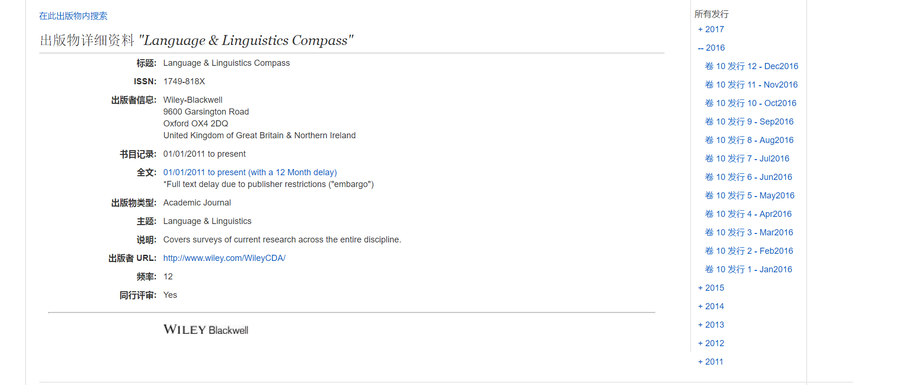
_{可以仅在此出版物中查找资料}
_{查看不同年份，不同卷期下的文章}

Slide 58
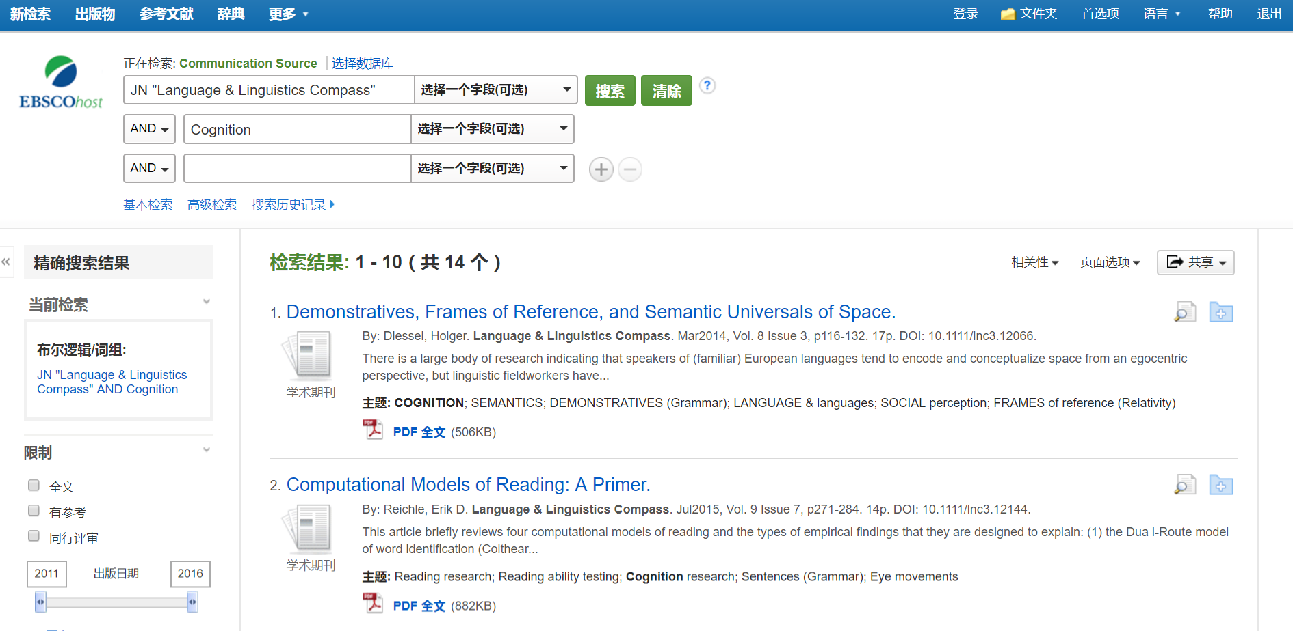
在出版物内检索与“认知”相关的文章

Slide 59
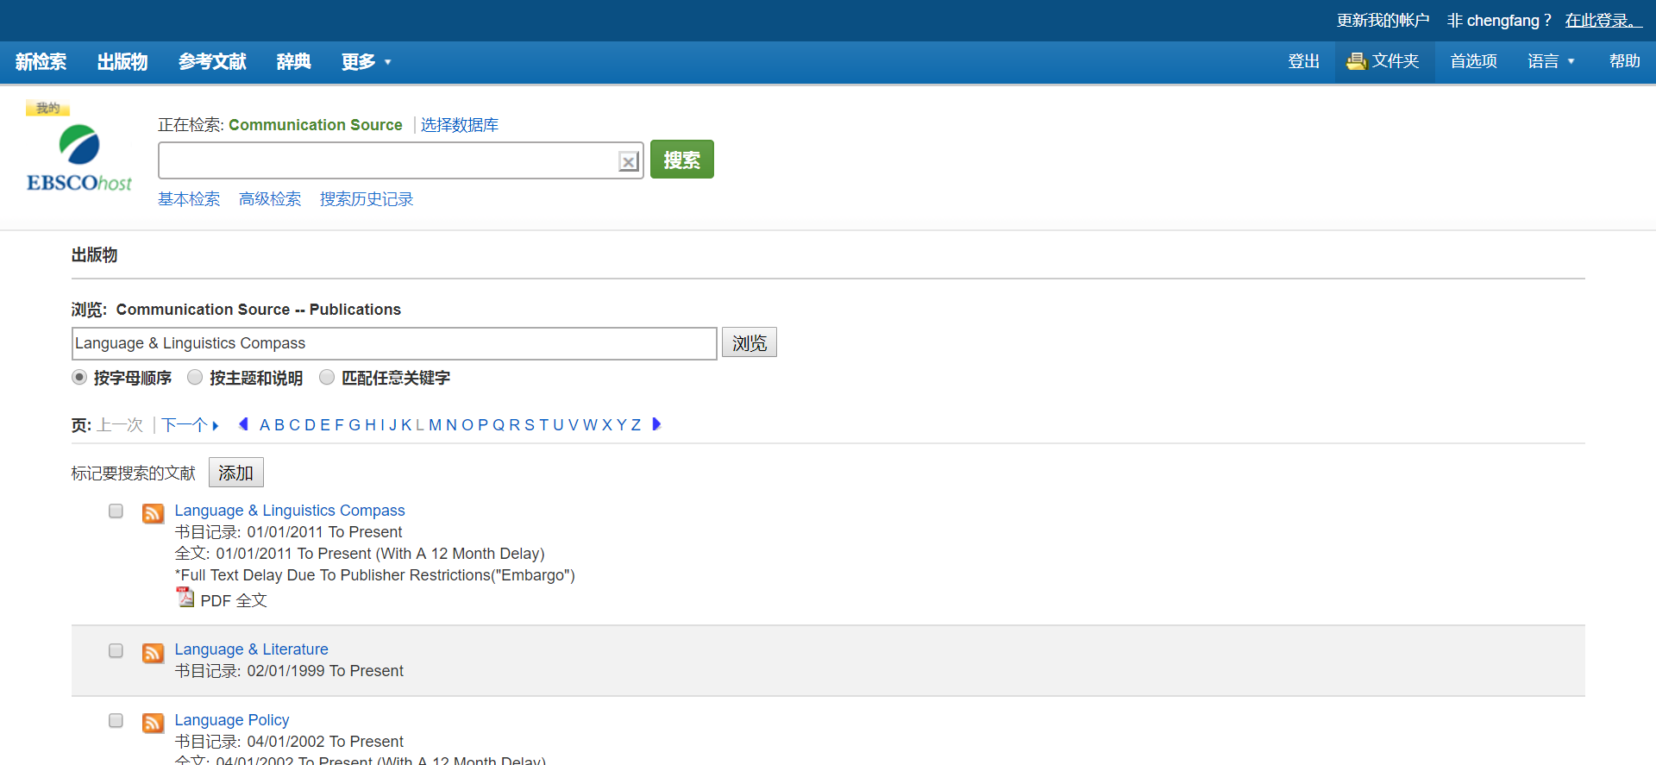
如果想长期关注该刊物，可订阅提醒，有了新的文章出现，会收到系统邮件提示，点击黄色图标，订阅提醒

Slide 60
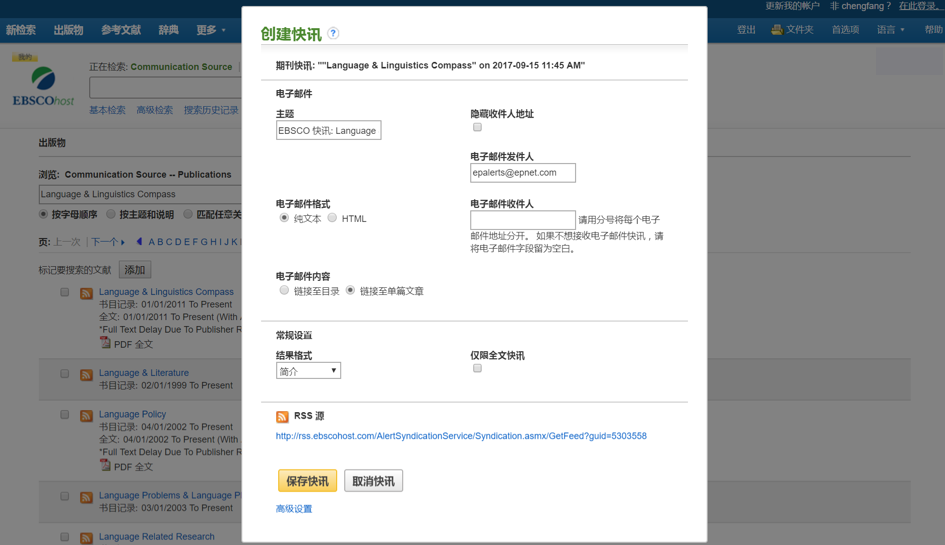
_{输入个人邮箱地址即可完成创建提醒，前提需登录个人文件夹}

Slide 61
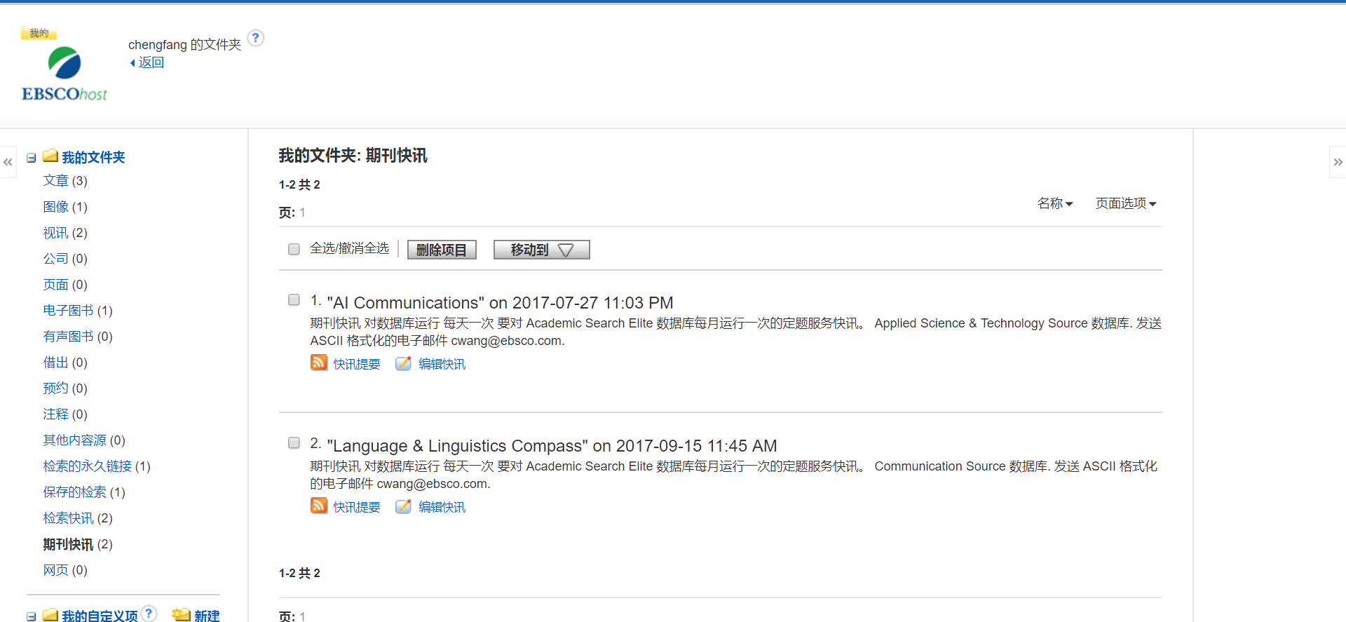
_{在个人文件夹中查看已创建的期刊提醒}

Slide 62
图片检索

Slide 63
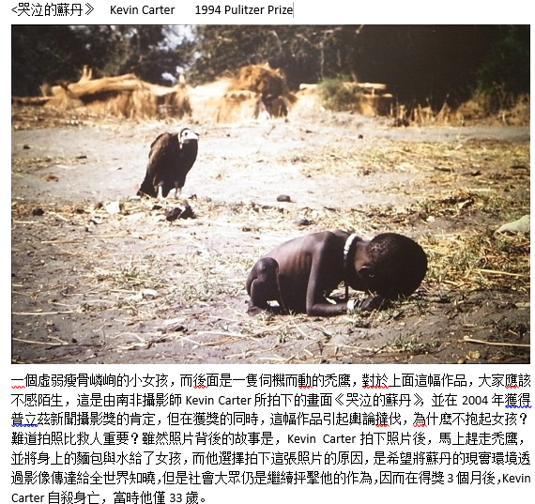
传播学领域丰富的图片
普利策奖也称为普利策新闻奖。 1917年根据美国报业巨头约瑟夫·普利策（Joseph Pulitzer）的遗愿设立，二十世纪七八十年代已经发展成为美国新闻界的一项最高荣誉奖。现在，不断完善的评选制度已使普利策奖成为全球性的一个奖项，被称为“新闻界的诺贝尔奖”。

Slide 64
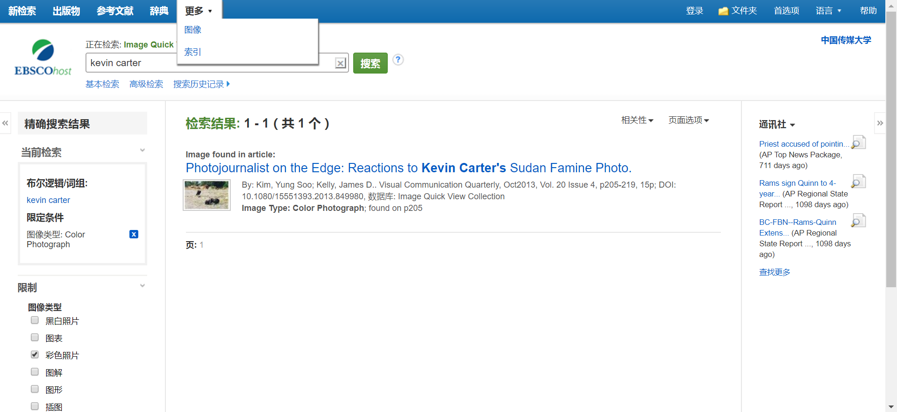
_{在“更多”标签下找到图像，输入关键词进行检索}

Slide 65
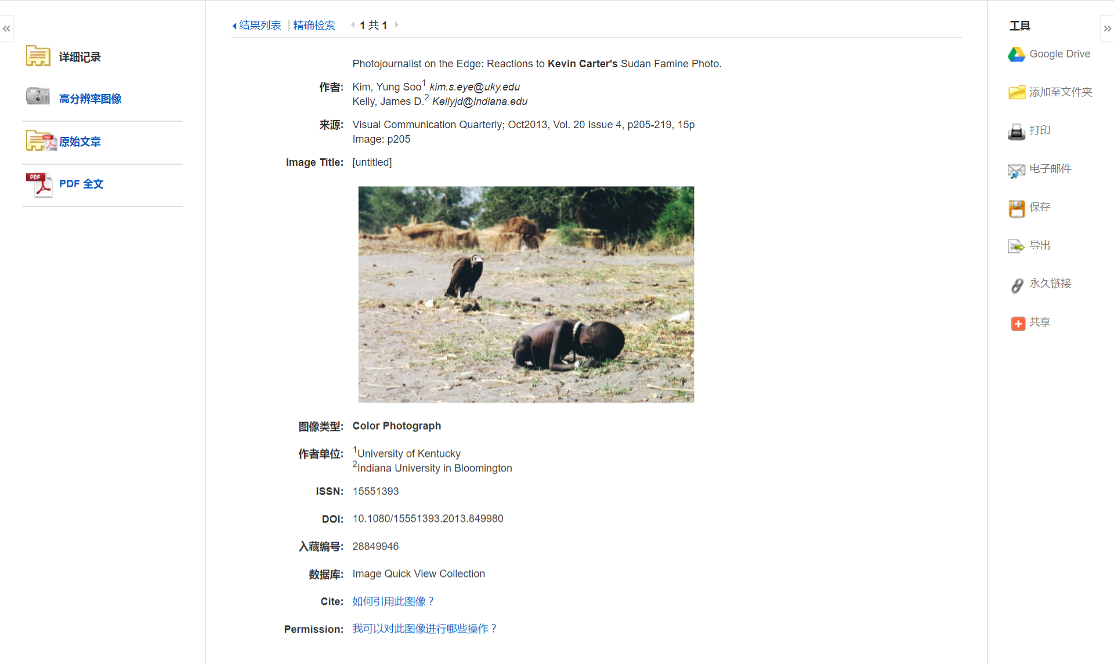
_{图片详细信息}

Slide 66
主题分类和同义词典

Slide 67
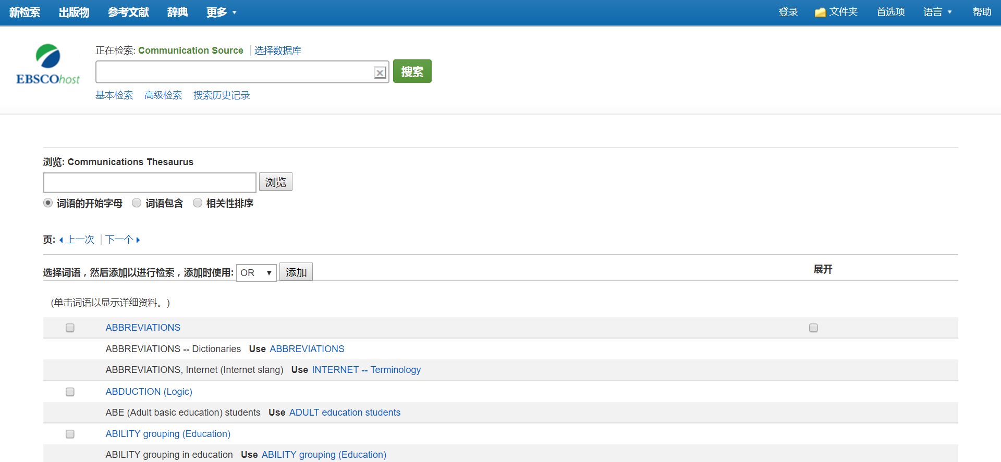
在实际检索中，关键词的选取和应用需要结合数据库中的布尔逻辑运算法则，及采用一定的检索技巧，才能更快更准的查找到相关文献。
主题分类和同义词典可以帮助用户更好的选取关键词。
_{输入关键字，检索相关专业词汇}

Slide 68
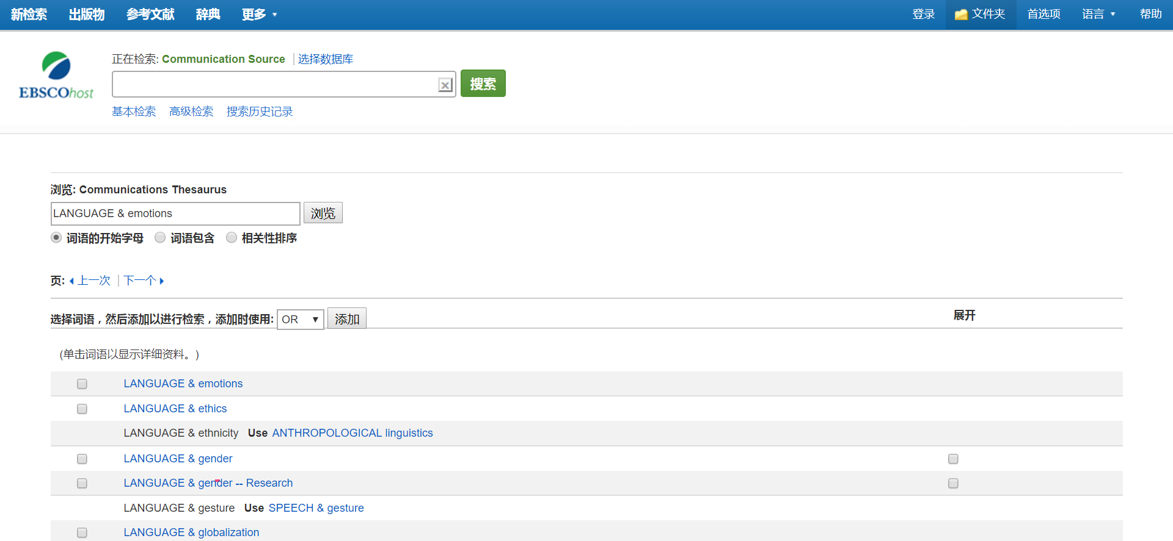
_{其他相关词汇}

Slide 69
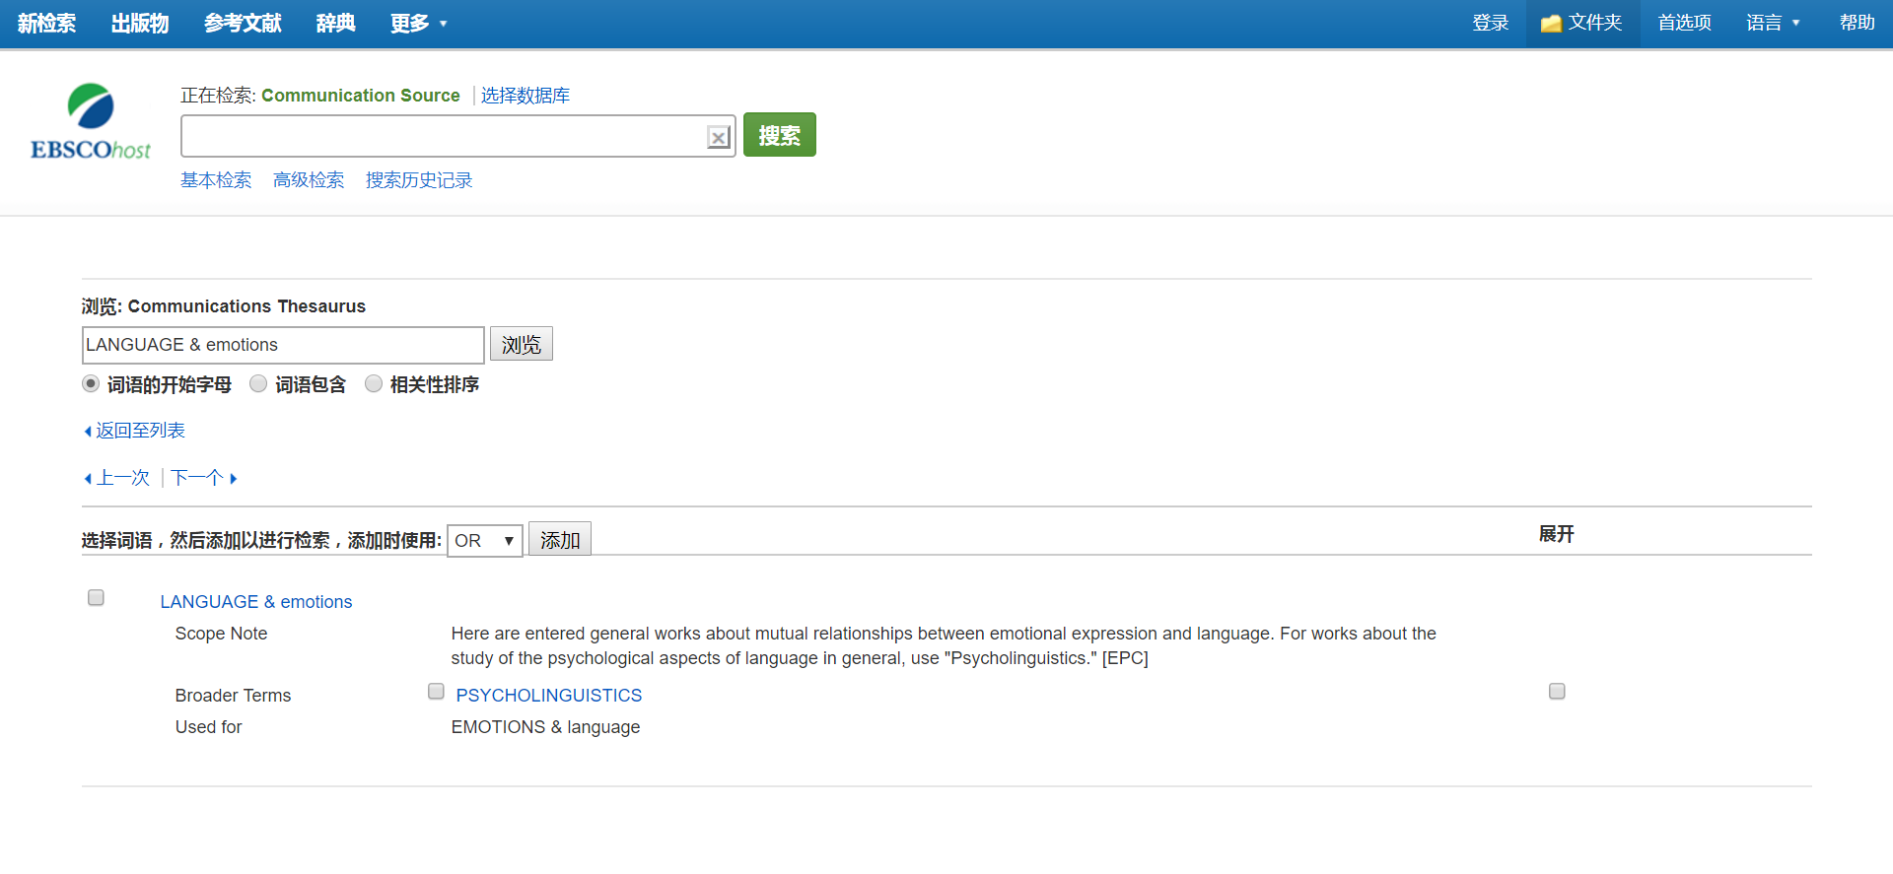
_{可多选，用and、or或not连接进行检索}
_{出现词语解释，上位词，下位词，相关词等}

Slide 70
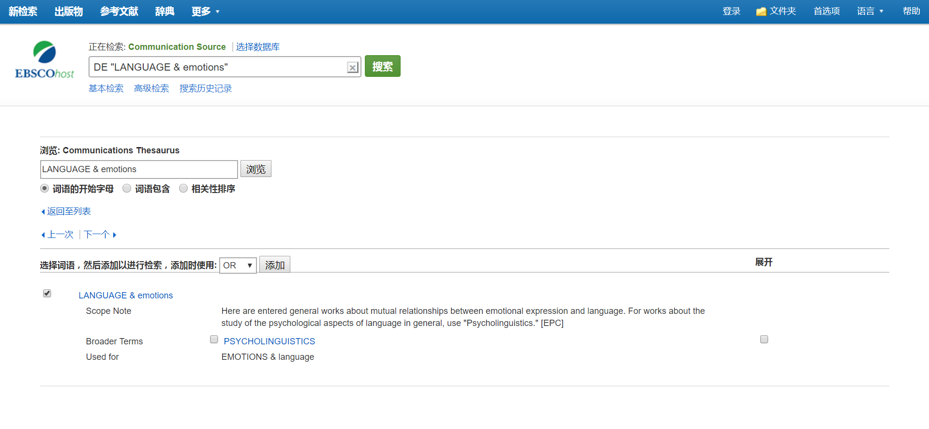
先勾选要检索的内容，点击“添加”，相关内容即出现在检索框中，点击检索，查看相关文献

Slide 71
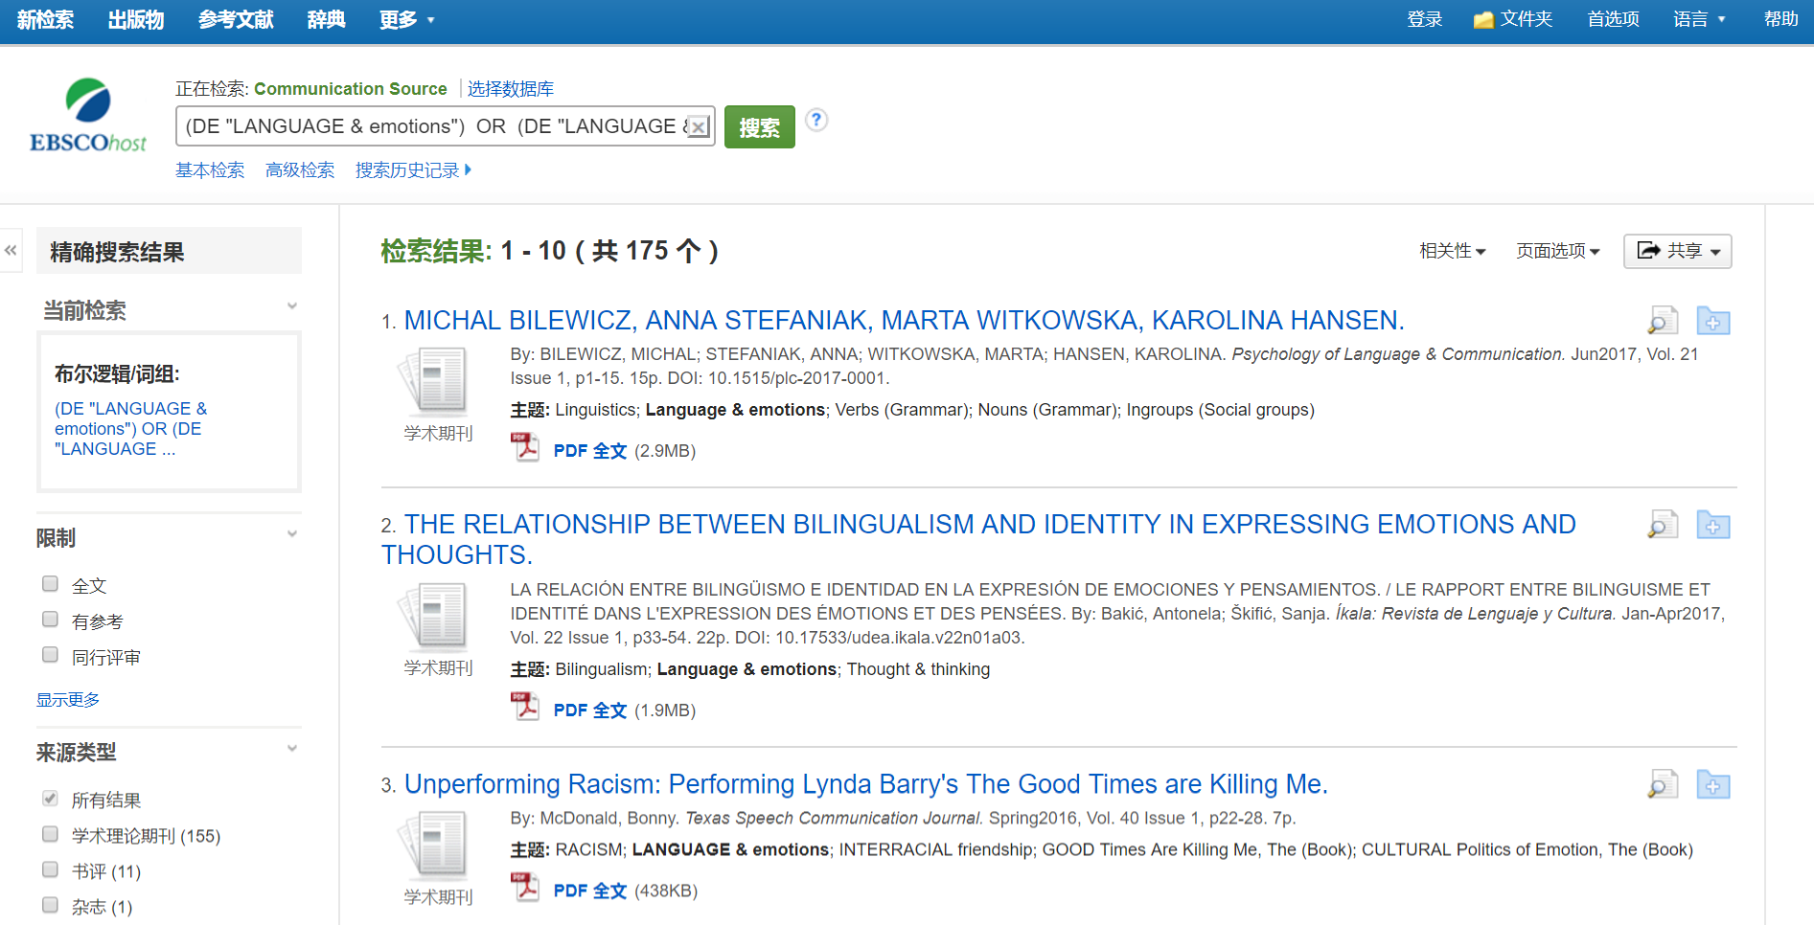

Slide 72
第三部分 支持站点及免费教程 https://help.ebsco.com/

Slide 73
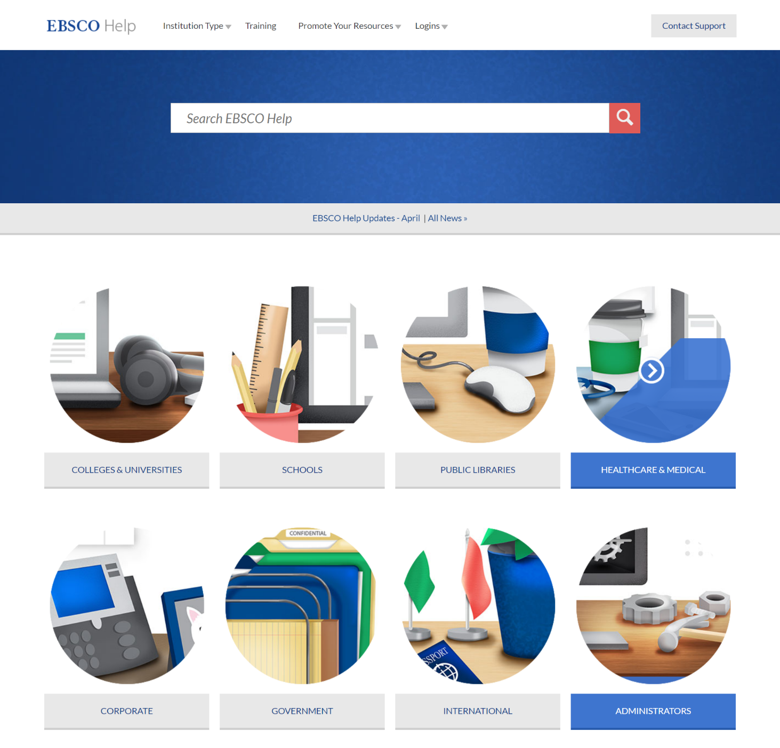
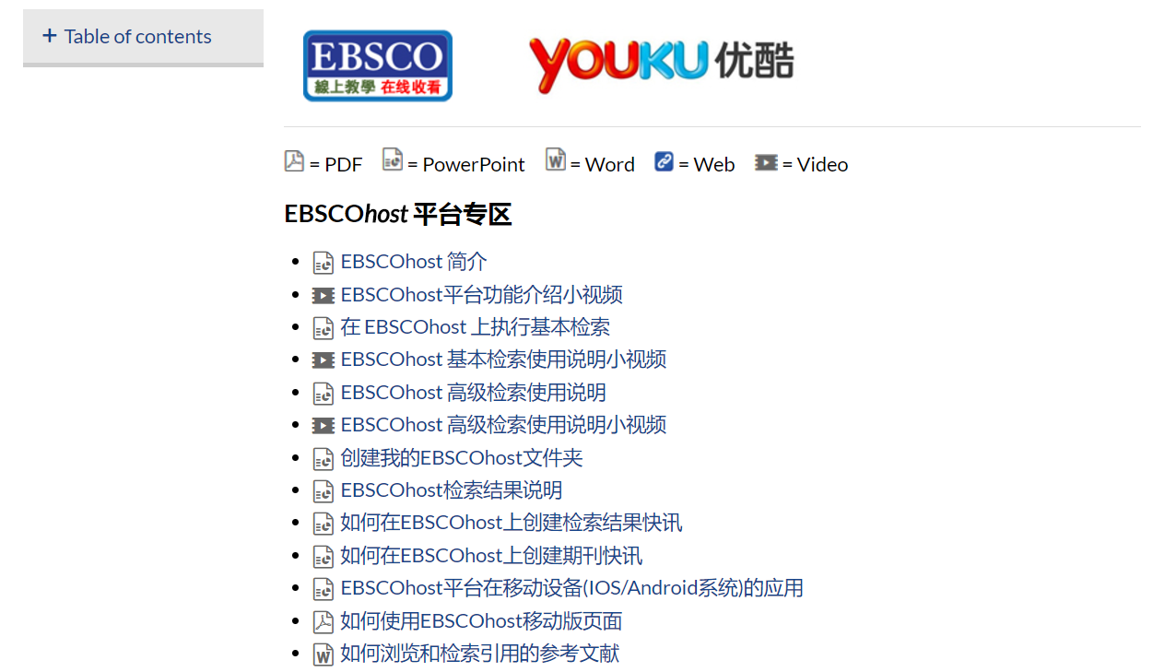
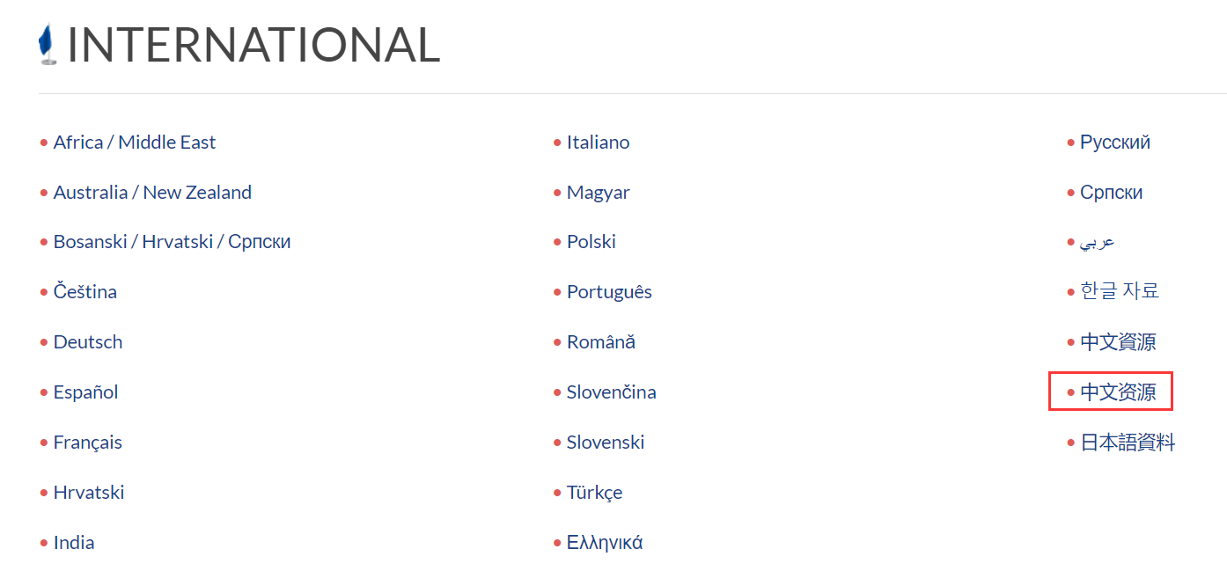
选择“international”，“中文资源”可以查看已上传的数据库使用视频和PPT等资料

Slide 74
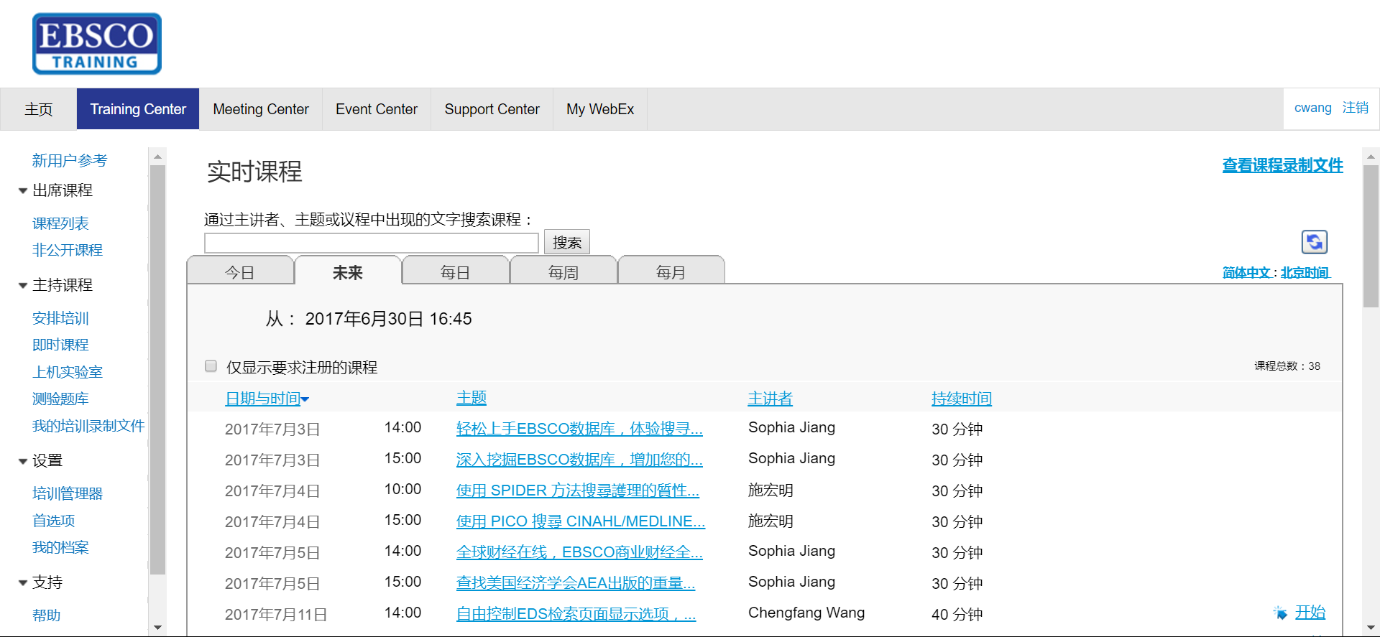
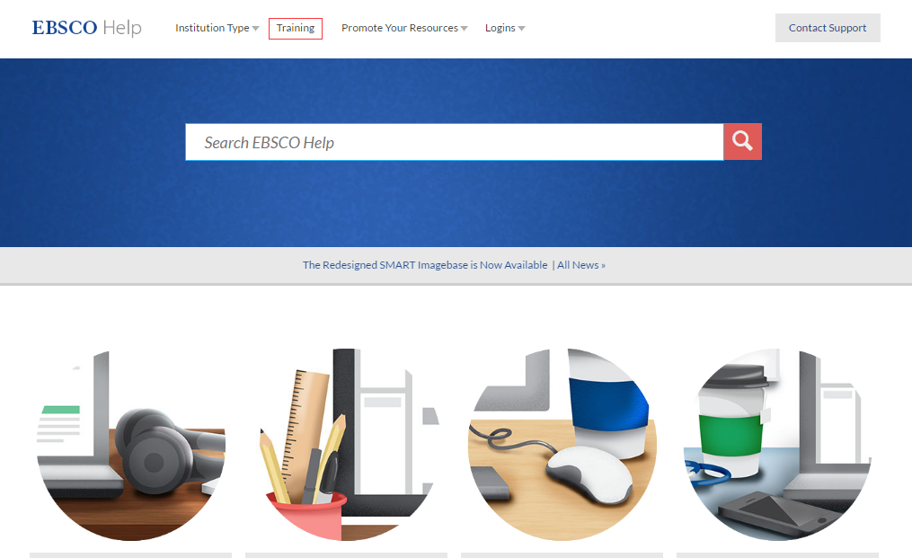


https://ebsco-chinese.webex.com/
您可以免费参加EBSCO网络课程，提前10分钟点击课程标题，加入即可。

Slide 75

Thank You!
访问更多信息参见http://help.ebsco.com/
邮箱：cwang@ebsco.com

